Slide 2
01. 개발 동기
02. 제작기간
03. 데이터베이스 설계 구조
INDEX
3-1. ERD | 3-2. 테이블 명세
ERP SYSTEM
04. 백엔드
4-1. UI 설계 및 구현 | 4-2. 통합 구현 | 4-3. 컨트롤러 주소 설계
05. 개발 후기
06. QnA

Slide 3
01. 개발 동기
ERP 개발동기
ERP 개발 동기
ERP
SYSTEM
MVC 프로젝트 및 스프링 프레임워크를 이용한 웹 프로젝트 개발
실제 사용하는 관리자와 사용자들의 편리성을 고려한 서비스 구성
데이터베이스 활용 및 관리가 가능한 프로그램
ERP의 장점 : 효율성의 극대화
프로세스 통합으로 운영의 효율성을 이루어 필요 자원을 절약
실시간 자재 파악 · 수요 예측으로 재고를 관리, 배분의 효율성을 높여 비용절감
정확하고 일치된 정보의 신속한 공유는 정보의 효율성을 높여 업무효율 증진

Slide 4









02. 제작기간
2020.11.01 ~ 2021.01.15
김진희
박민정
컨셉 토의 (2주)
게시판 관리
법인차량 관리
영업 관리
생산/제조 관리
급여 관리
근태 관리
영업 관리
버그테스트
디자인, 웹퍼블리싱 (4주)
(html/css/javascript/jquery)
DB 설계 (5주)
(mysql)
윤가희
임태주
통합구현 – 백엔드 프로그래밍 (5주)
(Spring/mybatis/maven/jsp)
테스트&디버그
(2주)
회사정보 관리
사원 관리
구매 관리
근태 관리
생산/제조관리
쪽지함
버그테스트
프로젝트 총괄
2020.11
2020.12
2021.01
2021.02

Slide 5
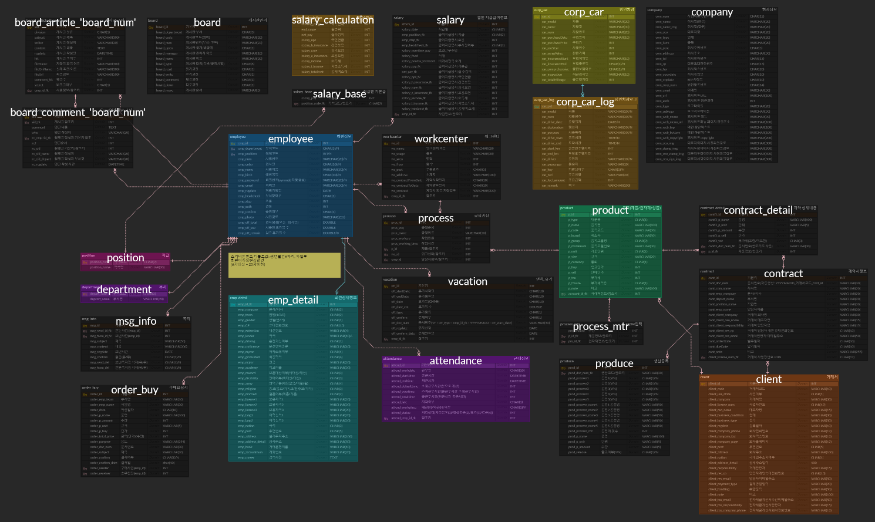
03. 데이터베이스 설계 구조
3-1. ERD
ERD 설계 구조

Slide 6
03. 데이터베이스 설계 구조
3-2.테이블명세서
데이터베이스 명 |  | erp |  | 작성자 명 |  | 윤가희
테이블 명 |  | employee |  | 작성일자 |  | 2020.12.04
테이블 설명 |  | 사원 회원가입
No. | 컬럼 명(한글) | 컬럼 명(영문) | 데이터타입 | 길이 | NN 여부 | KEY | 기본값 / 비고
1 | 기본키 | emp_id | INT |  | NOT NULL | PK | auto_increment
2 | 부서코드 | emp_department | CHAR | 3 | NOT NULL |  | Join kind_department
3 | 직책코드 | emp_position | CHAR | 2 | NOT NULL |  | Join kind_position
4 | 사원번호 | emp_num | VARCHAR | 20 | NOT NULL |  | YY+MM+부서코드+emp_id
5 | 입사년월일 | emp_enter | CHAR | 10 | NOT NULL
6 | 사원이름 | emp_name | VARCHAR | 30 | NOT NULL
7 | 생년월일 | emp_birth | CHAR | 10 | NOT NULL
8 | 비밀번호 | emp_password | VARCHAR | 20 | NOT NULL |  | 초기:생년월일 6자리
9 | 이메일주소 | emp_email | VARCHAR | 50 | NOT NULL
10 | erp회원가입일 | emp_regdate | DATE
11 | 부서장여부 | emp_headcheck | CHAR | 1 |  |  | N
12 | 호봉 | emp_step | INT
13 | 권한 | emp_auth | INT
14 | 승인여부 | emp_confirm | CHAR | 1 |  |  | N
15 | 사진경로 | emp_photo | VARCHAR | 255
16 | 연차생성 | emp_off_total | DOUBLE
17 | 사용한 휴가일수 | emp_off_use | DOUBLE |  |  |  | 0
18 | 남은 휴가일수 | emp_off_remain | DOUBLE

Slide 7
03. 데이터베이스 설계 구조
3-2.테이블명세서
데이터베이스 명 |  | erp |  | 작성자 명 |  | 윤가희
테이블 명 |  | employee_detail |  | 작성일자 |  | 2020.12.04
테이블 설명 |  | 사원 상세정보
No. | 컬럼 명(한글) | 컬럼 명(영문) | 데이터타입 | 길이 | NN 여부 | KEY | 기본값 / 비고
1 | 소속 | emp_company | CHAR | 2 | NOT NULL
2 | 팀명 | emp_team | CHAR | 2 | NOT NULL
3 | 성별 | emp_gender | CHAR | 1 | NOT NULL
4 | 개인 휴대전화 번호 | emp_CP | CHAR | 13 | NOT NULL
5 | 내선번호 | emp_extension | VARCHAR | 4
6 | 직책 | emp_leader | VARCHAR | 10 |  |  | -
7 | 운전가능여부 | emp_driving | CHAR | 1
8 | 운전면허 종류 | emp_carlicense | VARCHAR | 10
9 | 자차 소유 여부 | emp_mycar | CHAR | 1
10 | 최종 학력 | emp_graduated | CHAR | 6
11 | 전공 | emp_major | VARCHAR | 20
12 | 학교이름 | emp_academy | VARCHAR | 20
13 | 보훈대상여부 | emp_reward | CHAR | 3
14 | 장애여부 | emp_disability | CHAR | 3
15 | 병역구분 | emp_army | CHAR | 4

Slide 8
03. 데이터베이스 설계 구조
3-2.테이블명세서
데이터베이스 명 |  | erp |  | 작성자 명 |  | 윤가희
테이블 명 |  | employee_detail |  | 작성일자 |  | 2020.12.04
테이블 설명 |  | 사원 상세정보
No. | 컬럼 명(한글) | 컬럼 명(영문) | 데이터타입 | 길이 | NN 여부 | KEY | 기본값 / 비고
16 | 종교 | emp_religion | CHAR | 3
17 | 결혼여부 | emp_married | CHAR | 2
18 | 보유자격1 | emp_license1 | VARCHAR | 20
19 | 보유자격2 | emp_license2 | VARCHAR | 20
20 | 보유자격3 | emp_license3 | VARCHAR | 20
21 | 어학자격증1 | emp_lang1 | VARCHAR | 20
22 | 어학자격증2 | emp_lang2 | VARCHAR | 20
23 | 내외국민 | emp_nation | CHAR | 3
24 | 우편번호 | emp_post | CHAR | 5
25 | 실거주지 주소 | emp_address | VARCHAR | 100
26 | 거래은행 이름 | emp_bank | VARCHAR | 10
27 | 계좌번호 | emp_accountnum | VARCHAR | 20 | NOT NULL
28 | 상세주소 | emp_address_detail | VARCHAR | 50
29 | 경력사항(비고) | emp_career | TEXT
30 | 참조키 | emp_id_fk | INT |  |  | FK

Slide 9
03. 데이터베이스 설계 구조
3-2.테이블명세서
데이터베이스 명 |  | erp |  | 작성자 명 |  | 박민정
테이블 명 |  | attendance |  | 작성일자 |  | 2020.12.15
테이블 설명 |  | 출퇴근시간 관리 및 근무상태(지각, 정상출근, 외근, 휴가) 처리
No. | 컬럼 명(한글) | 컬럼 명(영문) | 데이터타입 | 길이 | NN 여부 | KEY | 기본값 / 비고
1 | 기본키 | attend_id | INT |  | NOT NULL | PK | auto_increment
2 | 근무일 | attend_workdate | CHAR | 10
3 | 출근시간 | attend_starttime | DATETIME
4 | 퇴근시간 | attend_endtime | DATETIME
5 | 소정근무시간 | attend_defaulttime | INT |  |  |  | 540 / 분으로 계산
6 | 초과근무시간 | attend_overtime | INT |  |  |  | 총근무시간 - 소정근무시간
7 | 총근무시간 | attend_totaltime | INT |  |  |  | 퇴근시간 - 출근시간
8 | 지각여부 | attend_late | CHAR | 1
9 | 내/외근여부 | attend_workplace | CHAR | 1 |  |  | Y
10 | 처리상태 | attend_status | INT |  |  |  | 처리필요:1/정상:2/휴가:3/결근:4
11 | 사원정보/참조키 | attend_emp_id_fk | INT |  |  | FK

Slide 10
03. 데이터베이스 설계 구조
3-2.테이블명세서
데이터베이스 명 |  | erp |  | 작성자 명 |  | 김진희
테이블 명 |  | workcenter |  | 작성일자 |  | 2020.12.28
테이블 설명 |  | 워크센터정보 관리
No. | 컬럼 명(한글) | 컬럼 명(영문) | 데이터타입 | 길이 | NN 여부 | KEY | 기본값 / 비고
1 | 기본키 | wc_id | INT |  | NOT NULL | PK | auto_increment
2 | 워크센터 이름 | wc_name | VARCHAR | 20 | NOT NULL
3 | 용도 | wc_usage | VARCHAR | 20 | NOT NULL
4 | 면적 | wc_area | INT |  | NOT NULL
5 | 층 수 | wc_floor | INT |  | NOT NULL
6 | 우편번호 | wc_post | CHAR | 5 | NOT NULL
7 | 소재지 | wc_address | VARCHAR | 100 | NOT NULL
8 | 계약시작일자 | wc_contractFromDate | CHAR | 10 | NOT NULL
9 | 계약만료일자 | wc_contractToDate | CHAR | 10 | NOT NULL
10 | 계약서 저장경로 | wc_contract | VARCHAR | 255
11 | 사원정보/참조키 | emp_id_fk | INT |  | NOT NULL | FK

Slide 11
03. 데이터베이스 설계 구조
3-2.테이블명세서
데이터베이스 명 |  | erp |  | 작성자 명 |  | 윤가희
테이블 명 |  | vacation |  | 작성일자 |  | 2020.12.28
테이블 설명 |  | 휴가신청일자, 휴가종류 및 결재여부 관리
No. | 컬럼 명(한글) | 컬럼 명(영문) | 데이터타입 | 길이 | NN 여부 | KEY | 기본값 / 비고
1 | 기본키 | off_id | INT |  | NOT NULL | PK | auto_increment
2 | 휴가시작일 | off_startDate | CHAR | 10 | NOT NULL
3 | 휴가종료일 | off_endDate | CHAR | 10 | NOT NULL
4 | 휴가일 | off_date | CHAR | 10 | NOT NULL
5 | 휴가일 수 | off_date_cnt | DOUBLE |  | NOT NULL
6 | 휴가종류 | off_type | CHAR | 1 | NOT NULL
7 | 결재여부 | off_confirm | CHAR | 1 |  |  | N
8 | 문서번호 | off_doc_num | VARCHAR | 30 |  |  | 'V'휴가일emp_id_fkYYYYMMDD시작일
9 | 연차신청 | off_regdate | DATE
10 | 결재완료일 | off_confirm_date | DATE
11 | 사원정보/참조키 | emp_id_fk | INT |  | NOT NULL | FK

Slide 12
03. 데이터베이스 설계 구조
3-2.테이블명세서
데이터베이스 명 |  | erp |  | 작성자 명 |  | 박민정
테이블 명 |  | salary |  | 작성일자 |  | 2020.12.20
테이블 설명 |  | 월별 지급급여정보 저장 및 관리
No. | 컬럼 명(한글) | 컬럼 명(영문) | 데이터타입 | 길이 | NN 여부 | KEY | 기본값 / 비고
1 | 기본키 | sform_id | INT |  | NOT NULL | PK | auto_increment
2 | 지급월 | salary_date | CHAR | 7 | NOT NULL
3 | 급여지급당시 직급 | emp_position_fk | CHAR | 2 | NOT NULL
4 | 급여지급당시 호봉 | emp_step_fk | INT |  | NOT NULL
5 | 급여지급당시 부서장여부 | emp_headcheck_fk | CHAR | 1 | NOT NULL
6 | 초과근무수당 | salary_overtime_pay | INT |  | NOT NULL
7 | 식대 | salary_food | INT |  | NOT NULL
8 | 비과세항목 소계 | salary_nontax_totalcost | INT
9 | 급여지급당시 기본급 | salary_pay_fk | INT
10 | 급여지급당시 실 수령액 | net_pay_fk | INT
11 | 급여지급당시 국민연금 | salary_nps_fk | INT
12 | 급여지급당시 건강보험 | salary_h_insurance_fk | INT
13 | 급여지급당시 장기요양 | salary_care_fk | INT
14 | 급여지급당시 고용보험 | salary_e_insurance_fk | INT
15 | 급여지급당시 소득세 | salary_income_fk | INT
16 | 급여지급당시 지방소득세 | salary_i_income_fk | INT
17 | 급여지급당시 공제액 소계 | salary_totalcost_fk | INT
18 | 사원정보/참조키 | emp_id_fk | INT |  | NOT NULL | FK

Slide 13
03. 데이터베이스 설계 구조
3-2.테이블명세서
데이터베이스 명 |  | erp |  | 작성자 명 |  | 박민정
테이블 명 |  | salary_calculation |  | 작성일자 |  | 2020.12.22
테이블 설명 |  | 월급별 세금공제액 및 실수령액 정보, 급여계산시 참고용 테이블
No. | 컬럼 명(한글) | 컬럼 명(영문) | 데이터타입 | 길이 | NN 여부 | KEY | 기본값 / 비고
1 | 시작범위 | starting_range | INT
2 | 끝범위 | end_range | INT
3 | 실수령액 | net_pay | INT
4 | 국민연금 | salary_nps | INT
5 | 건강보험 | salary_h_insurance | INT
6 | 장기요양 | salary_care | INT
7 | 고용보험 | salary_e_insurance | INT
8 | 소득세 | salary_income | INT
9 | 지방소득세 | salary_i_income | INT
10 | 공제액소계 | salary_totalcost | INT
데이터베이스 명 |  | erp |  | 작성자 명 |  | 박민정
테이블 명 |  | salary_base |  | 작성일자 |  | 2020.12.21
테이블 설명 |  | 직급별 기본급 정보, 급여계산시 참고용 테이블
No. | 컬럼 명(한글) | 컬럼 명(영문) | 데이터타입 | 길이 | NN 여부 | KEY | 기본값 / 비고
1 | 기본급 | salary_pay | INT
2 | 직책코드/참조키 | position_code_fk | CHAR | 2 |  | FK

Slide 14
03. 데이터베이스 설계 구조
3-2.테이블명세서
데이터베이스 명 |  | erp |  | 작성자 명 |  | 임태주
테이블 명 |  | product |  | 작성일자 |  | 2020.12.11
테이블 설명 |  | 제품, 원자재, 상품, 비품정보 입력 및 관리
No. | 컬럼 명(한글) | 컬럼 명(영문) | 데이터타입 | 길이 | NN 여부 | KEY | 기본값 / 비고
1 | 기본키 | p_id | INT |  | NOT NULL | PK | auto_increment
2 | 대분류 | p_type | CHAR |  | NOT NULL
3 | 품목명 | p_name | VARCHAR |  | NOT NULL
4 | 품목코드 | p_code | VARCHAR |  | NOT NULL
5 | 제조사 | p_brand | VARCHAR
6 | 품목그룹명 | p_group | CHAR |  | NOT NULL
7 | 품목모델번호 | p_modelnum | VARCHAR
8 | 기준단위 | p_unit | CHAR |  | NOT NULL
9 | 규격 | p_size | VARCHAR
10 | 통화 | p_currency | CHAR |  | NOT NULL
11 | 입고단가 | p_buy | INT |  |  |  | 0
12 | 판매단가 | p_sell | INT |  |  |  | 0
13 | 부가세 | p_tax | INT
14 | 부가세적용여부 | p_taxuse | CHAR |  | NOT NULL
15 | 비고 | p_note | VARCHAR
16 | 거래처정보/참조키 | account_id_fk | INT |  | NOT NULL | FK

Slide 15
03. 데이터베이스 설계 구조
3-2.테이블명세서
데이터베이스 명 |  | erp |  | 작성자 명 |  | 임태주
테이블 명 |  | produce |  | 작성일자 |  | 2020.12.25
테이블 설명 |  | 계약서목록.jsp -> 생산등록버튼을 누르면 제품이 생산등록 테이블에 입력됨
No. | 컬럼 명(한글) | 컬럼 명(영문) | 데이터타입 | 길이 | NN 여부 | KEY | 기본값 / 비고
1 | 기본키 | prod_id | INT |  | NOT NULL | PK | auto_increment
2 | 생산코드/참조키 | prod_doc_num_fk | VARCHAR | 30 | NOT NULL | FK
3 | 공정1(PASS/FAIL) | prod_process1 | CHAR | 1 |  |  | N
4 | 공정2(PASS/FAIL) | prod_process2 | CHAR | 1 |  |  | N
5 | 공정3(PASS/FAIL) | prod_process3 | CHAR | 1 |  |  | N
6 | 공정4(PASS/FAIL) | prod_process4 | CHAR | 1 |  |  | N
7 | 공정5(PASS/FAIL) | prod_process5 | CHAR | 1 |  |  | N
8 | 공정1 공정명 | prod_process_name1 | VARCHAR | 50
9 | 공정2 공정명 | prod_process_name2 | VARCHAR | 50
10 | 공정3 공정명 | prod_process_name3 | VARCHAR | 50
11 | 공정4 공정명 | prod_process_name4 | VARCHAR | 50
12 | 공정5 공정명 | prod_process_name5 | VARCHAR | 50
13 | 공정의 개수 | prod_process_cnt | INT
14 | 제품명 | prod_p_name | VARCHAR | 100
15 | 단위 | prod_p_unit | VARCHAR | 5
16 | 수량 | prod_p_amount | VARCHAR | 5
17 | 출고여부 | prod_release | CHAR | 1 |  |  | N

Slide 16
03. 데이터베이스 설계 구조
3-2.테이블명세서
데이터베이스 명 |  | erp |  | 작성자 명 |  | 임태주
테이블 명 |  | process |  | 작성일자 |  | 2020.12.18
테이블 설명 |  | 제품별 소요공정 입력 및 관리
No. | 컬럼 명(한글) | 컬럼 명(영문) | 데이터타입 | 길이 | NN 여부 | KEY | 기본값 / 비고
1 | 기본키 | proc_id | INT |  | NOT NULL | PK | auto_increment
2 | 공정순서 | proc_seq | INT |  | NOT NULL |  | 내림차순 정렬
3 | 공정이름 | proc_name | VARCHAR | 50 | NOT NULL
4 | 작업인원 | proc_workers | INT |  | NOT NULL
5 | 작업시간 | proc_working_time | INT |  | NOT NULL
6 | 제품정보/참조키 | p_id_fk | INT |  | NOT NULL | FK
7 | 워크센터정보/참조키 | pm_id_fk | INT |  | NOT NULL | FK
8 | 담당자정보/참조키 | emp_id_fk | INT |  | NOT NULL | FK
데이터베이스 명 |  | erp |  | 작성자 명 |  | 임태주
테이블 명 |  | process_mtr |  | 작성일자 |  | 2020.12.18
테이블 설명 |  | 제품별 소요자재(BOM) 입력 및 관리
No. | 컬럼 명(한글) | 컬럼 명(영문) | 데이터타입 | 길이 | NN 여부 | KEY | 기본값 / 비고
1 | 수량 | pm_amount | INT |  | NOT NULL
2 | 제품정보/참조키 | p_id_fk | INT |  | NOT NULL | FK
3 | 원자재정보/참조키 | pm_id_fk | INT |  | NOT NULL | FK

Slide 17
03. 데이터베이스 설계 구조
3-2.테이블명세서
데이터베이스 명 |  | erp |  | 작성자 명 |  | 윤가희
테이블 명 |  | order_buy |  | 작성일자 |  | 2020.12.14
테이블 설명 |  | 부서별, 월별 구매요청서 작성정보 입력 및 관리
No. | 컬럼 명(한글) | 컬럼 명(영문) | 데이터타입 | 길이 | NN 여부 | KEY | 기본값 / 비고
1 | 기본키 | order_id | INT |  | NOT NULL | PK | auto_increment
2 | 부서명 | order_emp_team | VARCHAR | 10 | NOT NULL
3 | 사원명 | order_emp_name | VARCHAR | 30 | NOT NULL
4 | 작성일자 | order_date | CHAR | 10 | NOT NULL
5 | 품명 | order_p_name | VARCHAR | 100 | NOT NULL
6 | 수량 | order_p_amount | INT |  | NOT NULL
7 | 규격 | order_p_unit | VARCHAR | 3 | NOT NULL
8 | 단가 | order_p_buy | INT |  | NOT NULL
9 | 금액 | order_total_price | INT |  | NOT NULL
10 | 용도 | order_purpose | VARCHAR | 254
11 | 문서번호 | order_doc_num | VARCHAR | 30 | NOT NULL |  | 부서코드_YYYY_MM_buy
12 | 제목 | order_subject | VARCHAR | 20 | NOT NULL
13 | 결재여부 | order_confirm | CHAR | 1 |  |  | N
14 | 결재일 | order_confirm_date | CHAR | 10
15 | 작성자정보/참조키 | order_sender | INT |  | NOT NULL | FK
16 | 수신자정보/참조키 | order_receiver | INT |  | NOT NULL | FK

Slide 18
03. 데이터베이스 설계 구조
3-2.테이블명세서
데이터베이스 명 |  | erp |  | 작성자 명 |  | 윤가희
테이블 명 |  | position |  | 작성일자 |  | 2020.12.03
테이블 설명 |  | 회사 내 직책정보 입력 및 관리
No. | 컬럼 명(한글) | 컬럼 명(영문) | 데이터타입 | 길이 | NN 여부 | KEY | 기본값 / 비고
1 | 직책코드 | position_code | CHAR | 2
2 | 직책명 | position_name | VARCHAR | 20
데이터베이스 명 |  | erp |  | 작성자 명 |  | 윤가희
테이블 명 |  | department |  | 작성일자 |  | 2020.12.03
테이블 설명 |  | 부서정보
No. | 컬럼 명(한글) | 컬럼 명(영문) | 데이터타입 | 길이 | NN 여부 | KEY | 기본값 / 비고
1 | 부서코드 | depart_code | CHAR | 3
2 | 부서 이름 | depart_name | VARCHAR | 20

Slide 19
03. 데이터베이스 설계 구조
3-2.테이블명세서
데이터베이스 명 |  | erp |  | 작성자 명 |  | 임태주
테이블 명 |  | msg_info |  | 작성일자 |  | 2020.12.04
테이블 설명 |  | 사원간 주고받는 쪽지를 저장 및 관리(읽음여부 표시 및 DB에서 삭제되지는 않음)
No. | 컬럼 명(한글) | 컬럼 명(영문) | 데이터타입 | 길이 | NN 여부 | KEY | 기본값 / 비고
1 | 기본키 | msg_id | INT |  | NOT NULL | PK | auto_increment
2 | 받는사람정보/참조키 | msg_send_id_fk | INT |  | NOT NULL | FK
3 | 보내는사람정보/참조키 | msg_from_id_fk | INT |  | NOT NULL | FK
4 | 제목 | msg_subject | VARCHAR | 50
5 | 내용 | msg_content | VARCHAR | 300
6 | 보낸시간 | msg_regdate | DATE
7 | 읽음여부 | msg_confirm | CHAR | 1 |  |  | N
8 | 보낸쪽지함 삭제여부 | msg_send_del | CHAR | 1 |  |  | N
9 | 받은쪽지함 삭제여부 | msg_from_del | CHAR | 1 |  |  | N

Slide 20
03. 데이터베이스 설계 구조
3-2.테이블명세서
데이터베이스 명 |  | erp |  | 작성자 명 |  | 김진희
테이블 명 |  | board |  | 작성일자 |  | 2020.12.01
테이블 설명 |  | 게시판 관리
No. | 컬럼 명(한글) | 컬럼 명(영문) | 데이터타입 | 길이 | NN 여부 | KEY | 기본값 / 비고
1 | 기본키 | board_id | INT |  | NOT NULL | PK | auto_increment
2 | 게시판 부서 | board_department | CHAR | 3 | NOT NULL
3 | 게시판 코드(영문) | board_code | VARCHAR | 20 | NOT NULL
4 | 게시판 부서+코드 | board_num | VARCHAR | 25 | NOT NULL |  | (게시판&댓글 생성값)
5 | 게시판 공개여부 | board_open | CHAR | 1
6 | 게시판 관리자 | board_manager | VARCHAR | 10
7 | 게시판 이름 | board_name | VARCHAR | 20
8 | 게시판 타입 | board_type | CHAR | 6
9 | 읽기 권한 | board_read | CHAR | 1
10 | 쓰기 권한 | board_write | CHAR | 1
11 | 댓글 권한 | board_comment | CHAR | 1
12 | 다운 권한 | board_down | CHAR | 1
13 | 게시판 이동용 | board_move | VARCHAR | 5

Slide 21
03. 데이터베이스 설계 구조
3-2.테이블명세서
데이터베이스 명 |  | erp |  | 작성자 명 |  | 김진희
테이블 명 |  | board_article_'board_num' |  | 작성일자 |  | 2020.12.07
테이블 설명 |  | 게시글 구성
No. | 컬럼 명(한글) | 컬럼 명(영문) | 데이터타입 | 길이 | NN 여부 | KEY | 기본값 / 비고
1 | 기본키 | aid | INT |  | NOT NULL | PK | auto_increment
2 | 게시글분류 | division | CHAR | 1
3 | 제목 | subject | VARCHAR | 300 | NOT NULL
4 | 작성자 | writer | VARCHAR | 20 | NOT NULL
5 | 내용 | content | TEXT
6 | 작성일시 | regdate | DATETIME
7 | 조회수 | hit | INT |  |  |  | 0
8 | 저장할 파일이름 | fileName | VARCHAR | 300
9 | 실제 파일이름 | fileOriName | VARCHAR | 300
10 | 파일경로 | fileUrl | VARCHAR | 500
11 | 사원정보/참조키 | emp_id_fk | INT |  |  | FK
12 | 댓글수 | comment_hit | INT
13 | 비밀글여부 | secret | CHAR | 1

Slide 22
03. 데이터베이스 설계 구조
3-2.테이블명세서
데이터베이스 명 |  | erp |  | 작성자 명 |  | 김진희
테이블 명 |  | board_comment_'board_num' |  | 작성일자 |  | 2020.12.08
테이블 설명 |  | 댓글 구성
No. | 컬럼 명(한글) | 컬럼 명(영문) | 데이터타입 | 길이 | NN 여부 | KEY | 기본값 / 비고
1 | 기본키 | cid | INT |  | NOT NULL | PK | auto_increment
2 | 게시글 참조키 | aid_fk | INT
3 | 댓글 내용 | comment | TEXT |  | NOT NULL
4 | 댓글 작성자 | who | VARCHAR | 20 | NOT NULL
5 | 댓글 작성자 기본키 참조 | re_emp_id_fk | INT |  |  | FK
6 | 댓글순서 | ref | INT
7 | 원댓글 기본키/참조키 | re_cid | INT
8 | 원댓글 작성자 | re_cid_name | VARCHAR | 20
9 | 원댓글 작성자 부서명 | re_cid_depart | VARCHAR | 20
10 | 댓글 작성 시간 | re_regdate | DATETIME

Slide 23
03. 데이터베이스 설계 구조
3-2.테이블명세서
데이터베이스 명 |  | erp |  | 작성자 명 |  | 박민정
테이블 명 |  | client |  | 작성일자 |  | 2020.12.11
테이블 설명 |  | 거래처 관리
No. | 컬럼 명(한글) | 컬럼 명(영문) | 데이터타입 | 길이 | NN 여부 | KEY | 기본값 / 비고
1 | 기본키 | client_id | INT |  | NOT NULL | PK | auto_increment
2 | 거래처코드 | client_code | VARCHAR | 10 | NOT NULL |  | 년+월+PK로 자동생성
3 | 사용여부 | client_use_state | CHAR | 1 | NOT NULL
4 | 거래처명 | client_company | VARCHAR | 30 | NOT NULL
5 | 사업자번호 | client_license_num | CHAR | 12 | NOT NULL
6 | 대표자명 | client_ceo_name | VARCHAR | 15 | NOT NULL
7 | 업태 | client_business_condition | VARCHAR | 30 | NOT NULL
8 | 종목 | client_business_type | VARCHAR | 50 | NOT NULL
9 | 등록일자 | client_regdate | CHAR | 10 | NOT NULL
10 | 회사 전화번호 | client_company_phone | VARCHAR | 12 | NOT NULL
11 | 회사 팩스번호 | client_company_fax | VARCHAR | 12
12 | 회사 홈페이지 | client_company_page | VARCHAR | 100
13 | 우편번호 | client_post | CHAR | 5 | NOT NULL
14 | 회사주소 | client_address | VARCHAR | 100 | NOT NULL
15 | 국내/외 주소지여부 | client_nation | CHAR | 1 | NOT NULL
16 | 상세주소 | client_detail_address | VARCHAR | 100 | NOT NULL

Slide 24
03. 데이터베이스 설계 구조
3-2.테이블명세서
데이터베이스 명 |  | erp |  | 작성자 명 |  | 박민정
테이블 명 |  | client |  | 작성일자 |  | 2020.12.11
테이블 설명 |  | 거래처 관리
No. | 컬럼 명(한글) | 컬럼 명(영문) | 데이터타입 | 길이 | NN 여부 | KEY | 기본값 / 비고
17 | 거래담당자 | client_responsibility | VARCHAR | 15 | NOT NULL
18 | 담당자 개인 C.P | client_res_cp | CHAR | 13 | NOT NULL
19 | 담당자 이메일 | client_res_email | VARCHAR | 50 | NOT NULL
20 | 결제방법 | client_payment_type | VARCHAR | 20 | NOT NULL
21 | 취급품목 | client_handling | VARCHAR | 50 | NOT NULL
22 | 비고 | client_note | VARCHAR | 100 | NOT NULL
23 | 전자세금계산서 수신 이메일 | client_tax_email | VARCHAR | 50 | NOT NULL
24 | 전자세금계산서 담당자 | client_tax_responsibility | VARCHAR | 15 | NOT NULL
25 | 전자세금계산서 회사 Tel | client_tax_company_phone | VARCHAR | 12 | NOT NULL

Slide 25
03. 데이터베이스 설계 구조
3-2.테이블명세서
데이터베이스 명 |  | erp |  | 작성자 명 |  | 윤가희
테이블 명 |  | company |  | 작성일자 |  | 2020.12.31
테이블 설명 |  | 회사정보
No. | 컬럼 명(한글) | 컬럼 명(영문) | 데이터타입 | 길이 | NN 여부 | KEY | 기본값 / 비고
1 | 사업자등록번호 | com_num | CHAR | 12
2 | 회사명(한글) | com_name | VARCHAR | 20
3 | 회사명(영문) | com_name_eng | VARCHAR | 20
4 | 대표자명 | com_ceo | VARCHAR | 20
5 | 업태 | com_type | VARCHAR | 20
6 | 종목 | com_item | VARCHAR | 20
7 | 우편번호 | com_post | CHAR | 5
8 | 주소 | com_address | VARCHAR | 50
9 | 전화번호 | com_tel | CHAR | 13
10 | 휴대전화번호 | com_cp | CHAR | 13
11 | 팩스번호 | com_fax | CHAR | 20
12 | 개업일 | com_opendate | CHAR | 10
13 | erp 시작일 | com_erpdate | CHAR | 10
14 | 법인등록번호 | com_corp_num | CHAR | 14
15 | 이메일 | com_email | VARCHAR | 50
16 | 웹사이트 URL | com_url | VARCHAR | 100

Slide 26
03. 데이터베이스 설계 구조
3-2.테이블명세서
데이터베이스 명 |  | erp |  | 작성자 명 |  | 윤가희
테이블 명 |  | company |  | 작성일자 |  | 2020.12.31
테이블 설명 |  | 회사정보
No. | 컬럼 명(한글) | 컬럼 명(영문) | 데이터타입 | 길이 | NN 여부 | KEY | 기본값 / 비고
17 | 웹사이트 접근권한 | com_auth | INT
18 | 로고타이틀 | com_logo | VARCHAR | 20
19 | 로고서브타이틀 | com_sublogo | VARCHAR | 50
20 | 웹사이트 메뉴 | com_web_menu | VARCHAR | 100
21 | 메뉴 연결주소 | com_web_menu_url | VARCHAR | 100
22 | 메인 상단 텍스트 | com_web_top | VARCHAR | 100
23 | 메인 하단 텍스트 | com_web_bottom | VARCHAR | 100
24 | 웹사이트copyright | com_web_copyright | VARCHAR | 200
25 | 대표자사진 파일경로 | com_ceo_img | VARCHAR | 300
26 | 회사도장 파일경로 | com_stamp_img | VARCHAR | 300
27 | 대표도장 파일경로 | com_ceo_stamp_img | VARCHAR | 300
28 | 대표서명 파일경로 | com_ceo_sign_img | VARCHAR | 300

Slide 27
03. 데이터베이스 설계 구조
3-2.테이블명세서
데이터베이스 명 |  | erp |  | 작성자 명 |  | 김진희
테이블 명 |  | contract |  | 작성일자 |  | 2020.12.14
테이블 설명 |  | 계약서정보
No. | 컬럼 명(한글) | 컬럼 명(영문) | 데이터타입 | 길이 | NN 여부 | KEY | 기본값 / 비고
1 | 기본키 | cont_id | INT |  | NOT NULL | PK | auto_increment
2 | 문서번호 | cont_doc_num | VARCHAR | 30 | NOT NULL |  | 년월일_거래처코드_cont_id
3 | 자사명 | cont_com_name | VARCHAR | 20 | NOT NULL
4 | 본사/지사 | cont_emp_company | VARCHAR | 20 | NOT NULL
5 | 부서명 | cont_depart | VARCHAR | 20 | NOT NULL
6 | 직급 | cont_position | VARCHAR | 20 | NOT NULL
7 | 담당자이름 | cont_emp_name | VARCHAR | 30 | NOT NULL
8 | 거래처 회사명 | cont_client_company | VARCHAR | 30 | NOT NULL
9 | 거래처 대표자명 | cont_client_ceo_name | VARCHAR | 15 | NOT NULL
10 | 거래처 담당자 | cont_client_responsibility | VARCHAR | 15 | NOT NULL
11 | 거래처 담당자 휴대전화 | cont_client_res_cp | CHAR | 13 | NOT NULL
12 | 거래처 담당자 이메일 | cont_client_res_email | VARCHAR | 50 | NOT NULL
13 | 발주일자 | cont_orderDate | CHAR | 10 | NOT NULL
14 | 납기일자 | cont_dueDate | CHAR | 10 | NOT NULL
15 | 비고 | cont_note | VARCHAR | 255
16 | 거래처 사업장 번호 조인 | cont_license_num_fk | CHAR | 12 |  | FK

Slide 28
03. 데이터베이스 설계 구조
3-2.테이블명세서
데이터베이스 명 |  | erp |  | 작성자 명 |  | 김진희
테이블 명 |  | contract_detail |  | 작성일자 |  | 2020.12.15
테이블 설명 |  | 계약서 상세정보
No. | 컬럼 명(한글) | 컬럼 명(영문) | 데이터타입 | 길이 | NN 여부 | KEY | 기본값 / 비고
1 | 기본키 | contD_id | INT |  | NOT NULL | PK | auto_increment
2 | 문서번호 | contD_doc_num_fk | VARCHAR | 30 | NOT NULL | FK | 참조키로 사용
3 | 품명 | contD_p_name | VARCHAR | 100 | NOT NULL
4 | 단위 | contD_p_unit | VARCHAR | 5 | NOT NULL
5 | 수량 | contD_p_amount | INT |  | NOT NULL
6 | 단가 | contD_p_sell | INT |  | NOT NULL
7 | 부가세 | contD_vat | CHAR | 3
8 | 제품정보 참조키 | p_id_fk | INT |  | NOT NULL | FK

Slide 29
03. 데이터베이스 설계 구조
3-2.테이블명세서
데이터베이스 명 |  | erp |  | 작성자 명 |  | 김진희
테이블 명 |  | corp_car_log |  | 작성일자 |  | 2020.12.21
테이블 설명 |  | 법인차량 사용일지
No. | 컬럼 명(한글) | 컬럼 명(영문) | 데이터타입 | 길이 | NN 여부 | KEY | 기본값 / 비고
1 | 기본키 | car_pid | INT |  | NOT NULL | PK | auto_increment
2 | 운행일자 | car_drive | VARCHAR | 10 | NOT NULL
3 | 행선지 | car_destination | VARCHAR | 50 | NOT NULL
4 | 사용목적 | car_purpose | VARCHAR | 50 | NOT NULL
5 | 출발시간 | car_drive_start | VARCHAR | 10 | NOT NULL
6 | 도착시간 | car_drive_end | VARCHAR | 10 | NOT NULL
7 | 출발전 주행거리 | car_start_km | INT |  | NOT NULL
8 | 도착후 주행거리 | car_end_km | INT |  | NOT NULL
9 | 운전자 | car_driver | VARCHAR | 10 | NOT NULL
10 | 동승자 | car_passenger | VARCHAR | 10
11 | 키 반납여부 | car_key | CHAR | 1 |  |  | N
12 | 주유사항 | car_fuel | VARCHAR | 20
13 | 주유금액 | car_fuel_amount | INT
14 | 비고 | car_remark | VARCHAR | 200
15 | 참조키 | car_id_fk | INT |  | NOT NULL | FK | corp_car_mng 테이블pk

Slide 30
03. 데이터베이스 설계 구조
3-2.테이블명세서
데이터베이스 명 |  | erp |  | 작성자 명 |  | 김진희
테이블 명 |  | corp_car |  | 작성일자 |  | 2020.12.22
테이블 설명 |  | 법인차량 등록
No. | 컬럼 명(한글) | 컬럼 명(영문) | 데이터타입 | 길이 | NN 여부 | KEY | 기본값 / 비고
1 | 기본키 | car_id | INT |  | NOT NULL | PK | auto_increment
2 | 차종 | car_model | VARCHAR | 20 | NOT NULL
3 | 차량명 | car_name | VARCHAR | 50 | NOT NULL
4 | 차량번호 | car_num | VARCHAR | 20 | NOT NULL
5 | 구입일자 | car_purchase_date | VARCHAR | 10 | NOT NULL
6 | 구입가 | car_purchase_price | INT |  | NOT NULL
7 | 사용년수 | car_use_year | INT
8 | 잔존가액 | car_scrap_value | INT
9 | 보험계약일 | car_insurance_start | VARCHAR | 10
10 | 보험종료일 | car_insurance_end | VARCHAR | 10
11 | 종합보험여부 | car_comprehensive | CHAR | 1 |  |  | N
12 | 최근검사일 | car_inspection | VARCHAR | 10
13 | 총 운행거리 | car_total_mileage | INT

Slide 31












04.백엔드
4-1. UI 설계 및 구현
메인페이지
인사/급여관리
근태관리
영업관리
생산/제조관리
구매관리
메뉴연결
사원목록
조직도
급여처리내역
세금계산테이블
출퇴근현황
휴가사용이력조회
휴가사용신청
출장/외근신청서
계약서목록
계약서입력
거래처목록
거래처입력
출고상품목록
BOM 및 공정관리
상품목록
상품정보입력
워크센터관리
구매요청서작성
구매요청서목록
법인차량관리
회사정보관리
전자결재관리
게시판관리
사용자정보관리
쪽지함
법인차량관리
법인차량운행일지
회사기초정보입력
미결함
완결함
상신함
게시글목록
게시판관리
내정보관리
쪽지쓰기
받은쪽지함
보낸쪽지함

Slide 32
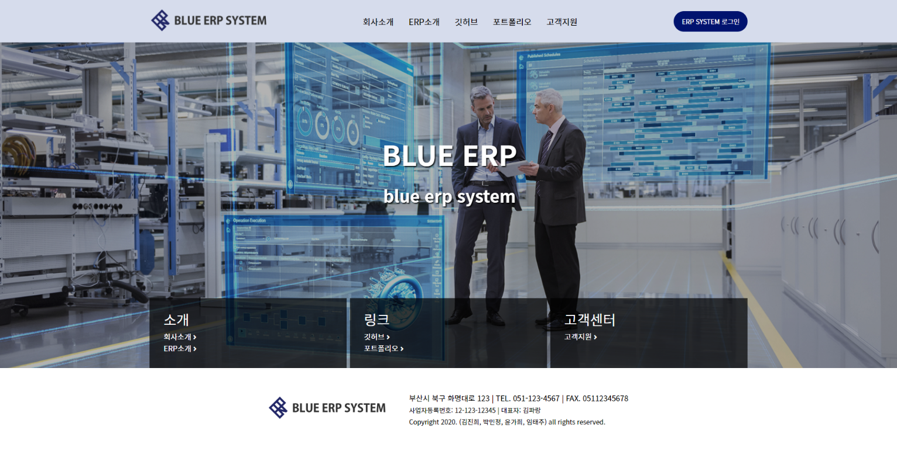
메인 페이지 화면
2
1
2
메뉴 이동
1
ERP system 로그인
1. 회사소개 ERP system의 심볼에 대해 설명해주는 페이지로 이동
2. ERP 소개 기획의도 및 ERP 장점에 대해 설명해주는 페이지로 이동
3. 깃허브 ERP 프로젝트의 결과물이 저장되어있는 깃허브주소로 이동
4. 포트폴리오 ERP 프로젝트의 내용이 담긴 구글프레젠테이션주소로 이동
5. 고객지원 일대일 문의를 남길 수 있는 페이지로 이동
ERP system 로그인 화면으로 이동

Slide 33
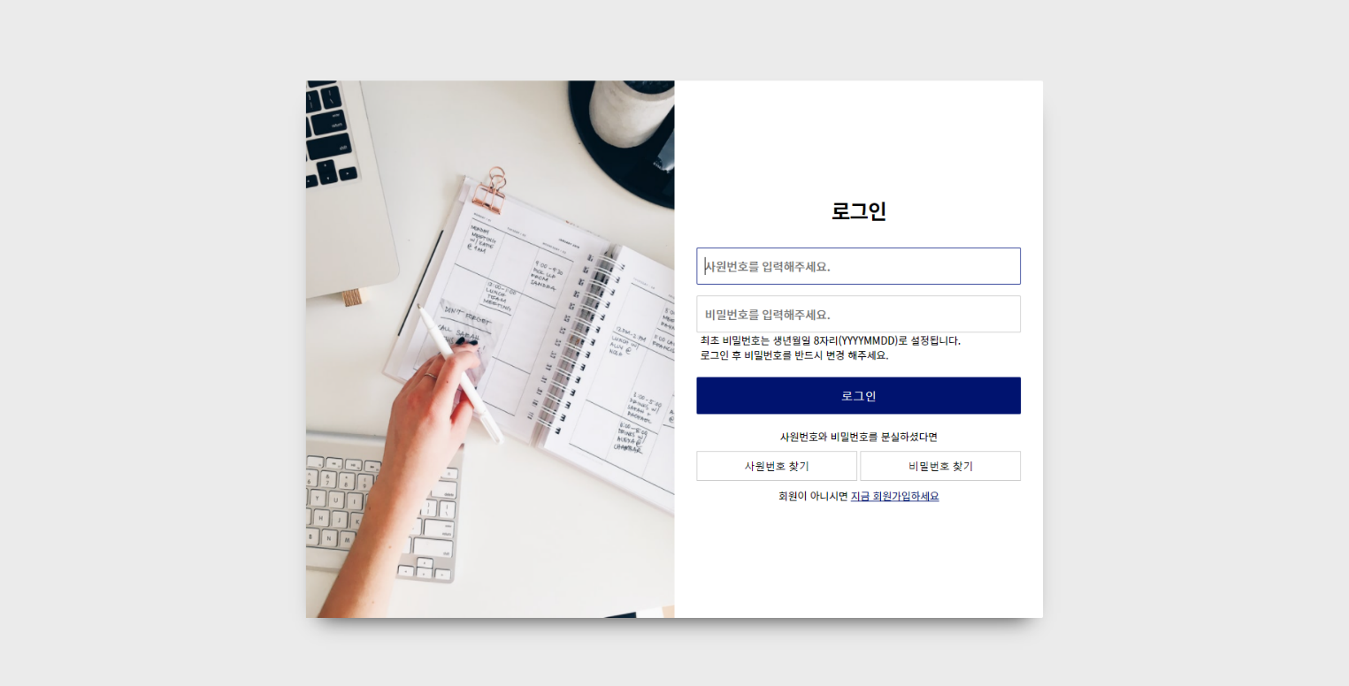
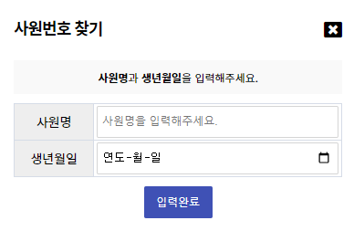
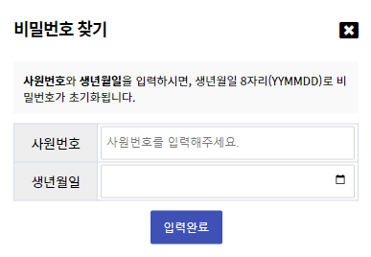
로그인 화면
1
로그인
사원번호와 비밀번호를 입력하여 로그인. 접속권한에 따라 관리자 페이지 또는 사용자 페이지 메인화면으로 이동한다.
2
사원번호 찾기
사원명과 생년월일을 대조하여 사원번호를 찾을 수 있다.
3
비밀번호 찾기
사원번호와 생년월일을 입력하여 비밀번호를 초기화.
1
2
3

Slide 34
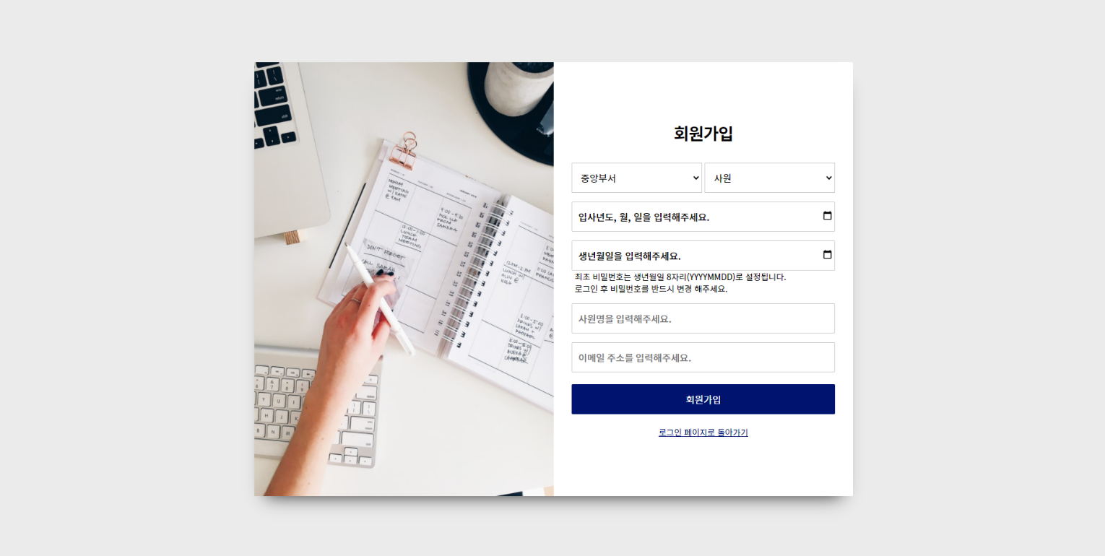
회원가입화면
1
부서 및 직급 선택박스
부서 및 직급 정보를 리스트로 출력
1
2
2
비밀번호 자동입력
생년월일 8자리가 비밀번호로 설정됨 > YYYYMMDD
3
3
회원가입
입력한 정보로 회원가입 진행

Slide 35
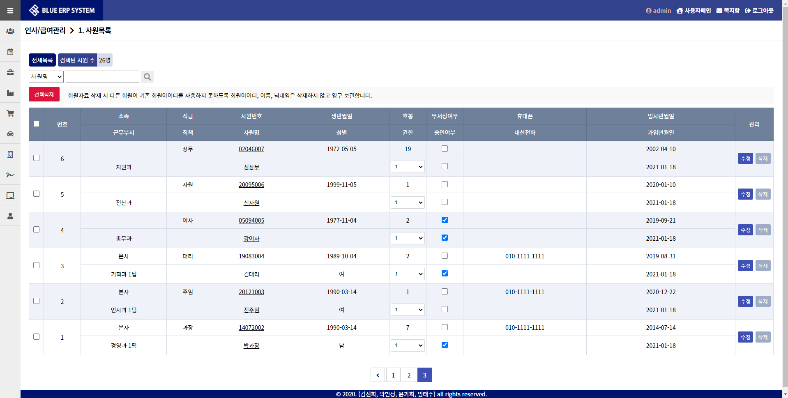
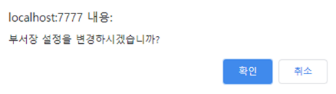
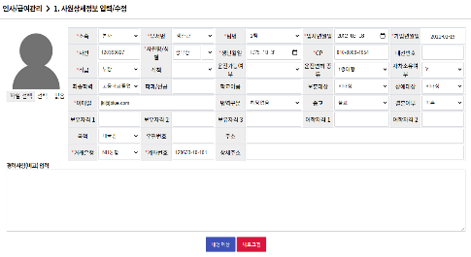
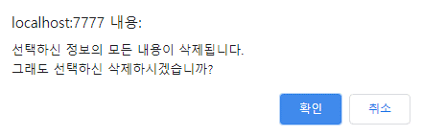
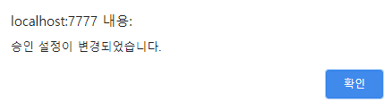
인사/급여 관리 > 사원목록
1
권한 변경
사원의 접근권한 변경
2
2
4
부서장 여부 변경
부서장 여부 체크박스 클릭 시, 부서장 설정 변경
1
3
4
관리
1.수정 : 사원 상세정보 변경 페이지로 이동 2. 해당 사원의 정보 삭제
3
승인 여부 변경
승인 여부 체크박스 클릭 시, 별도 확인없이 승인여부 변경

Slide 36
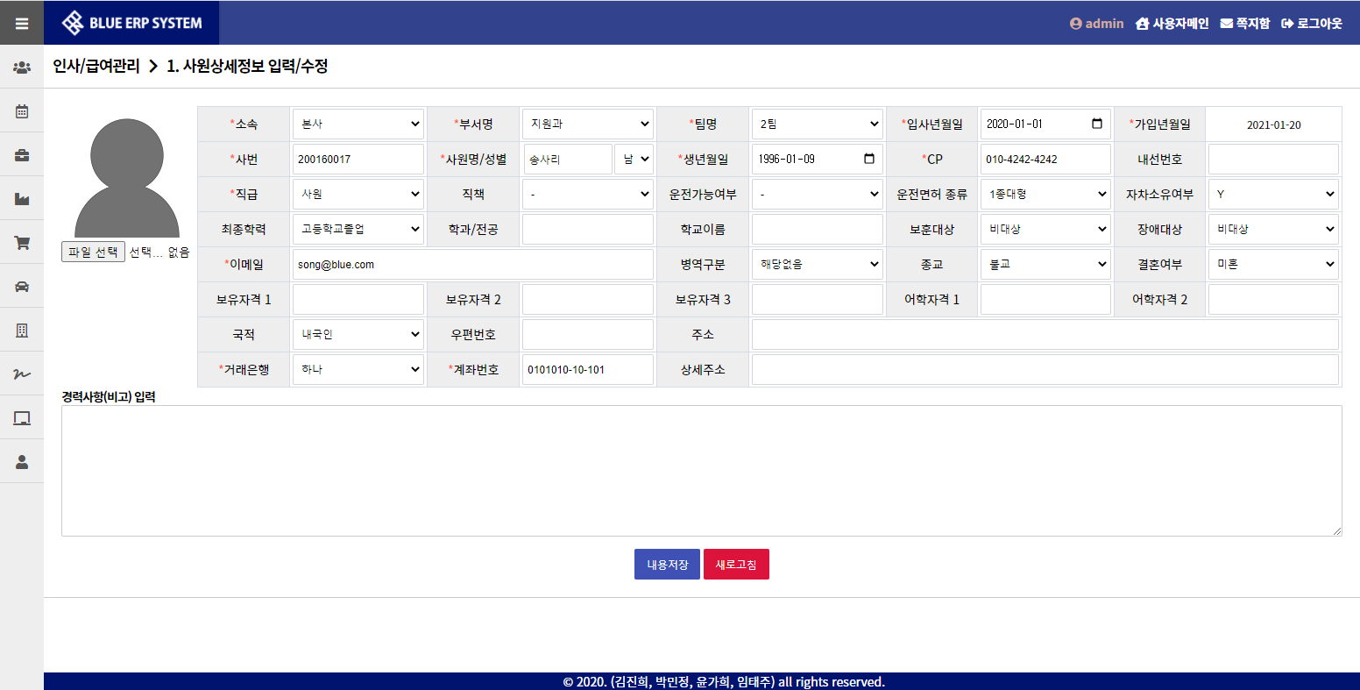
인사/급여관리 > 사원상세정보 입력/수정 (사원목록에서 접근가능)
1
내용 저장
2
새로고침
변경된 사원 상세정보를 저장
2
변경하던 내용을 취소하고 이전의 사원정보로 되돌아감
1

Slide 37
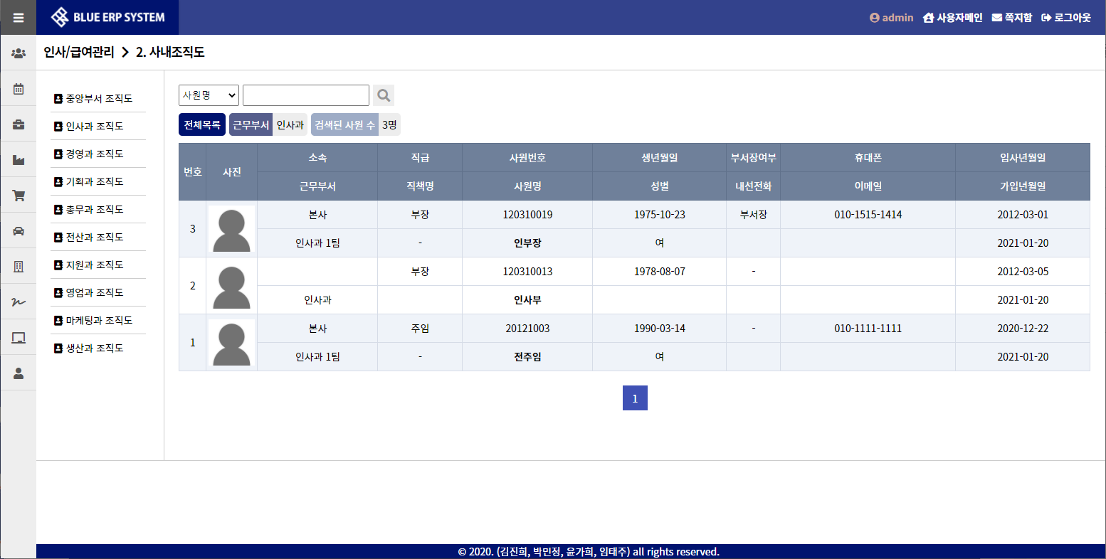
인사/급여관리 > 2. 사내 조직도 화면
1
1
부서별 조직도
각 부서별 사원 현황이 표시 됨. 부서마다 사원명 등으로 검색 가능.

Slide 38
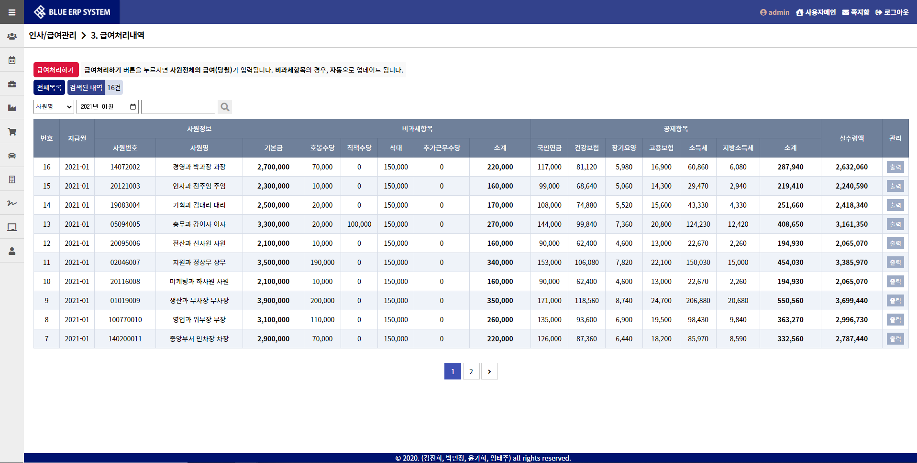
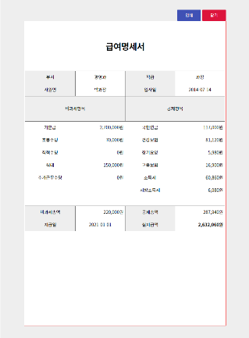
인사/급여관리 > 급여처리내역
1
2
3
1
3
급여처리하기
급여명세서출력
매월 급여처리하기 버튼을 눌러 일괄적으로 데이터베이스에 저장하고 화면에 출력한다. 내역은 월 단위로 출력된다.
사원 별 급여명세서 인쇄 가능
2
검색
사원 별, 월별로 검색하여 출력 가능.

Slide 39
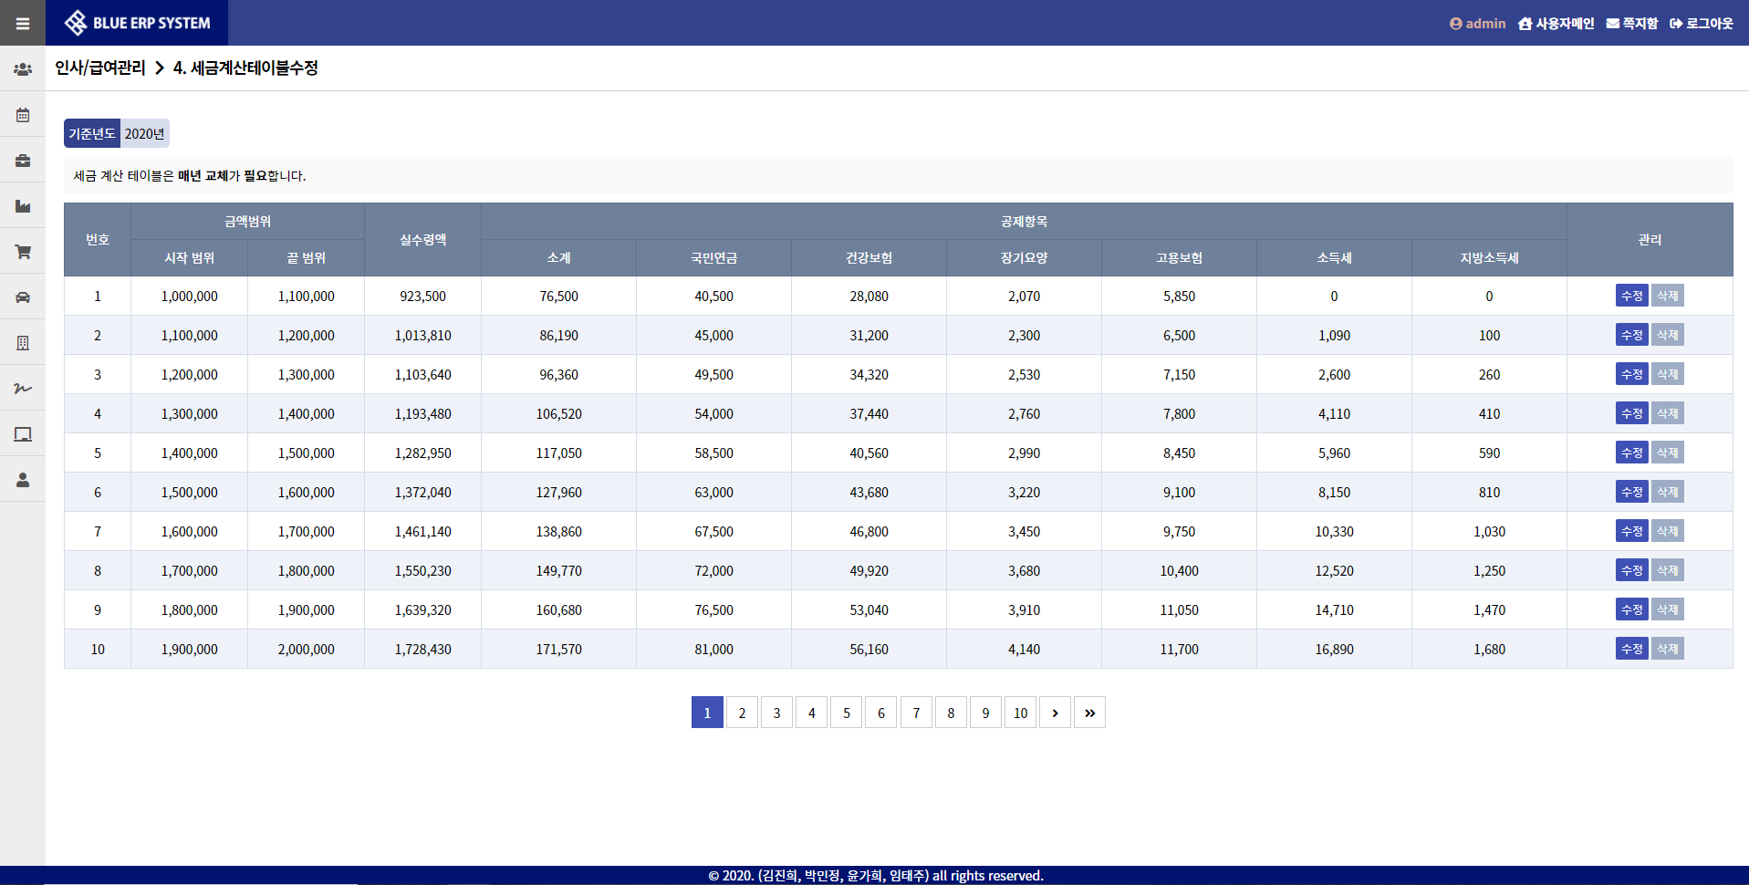
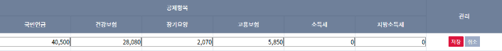
인사/급여관리 > 세금계산테이블
1
1
관리
수정 : 공제 항목의 정보를 직접 수정하여 저장 가능
삭제 : 삭제버튼으로 해당 범위의 내용을 삭제

Slide 40
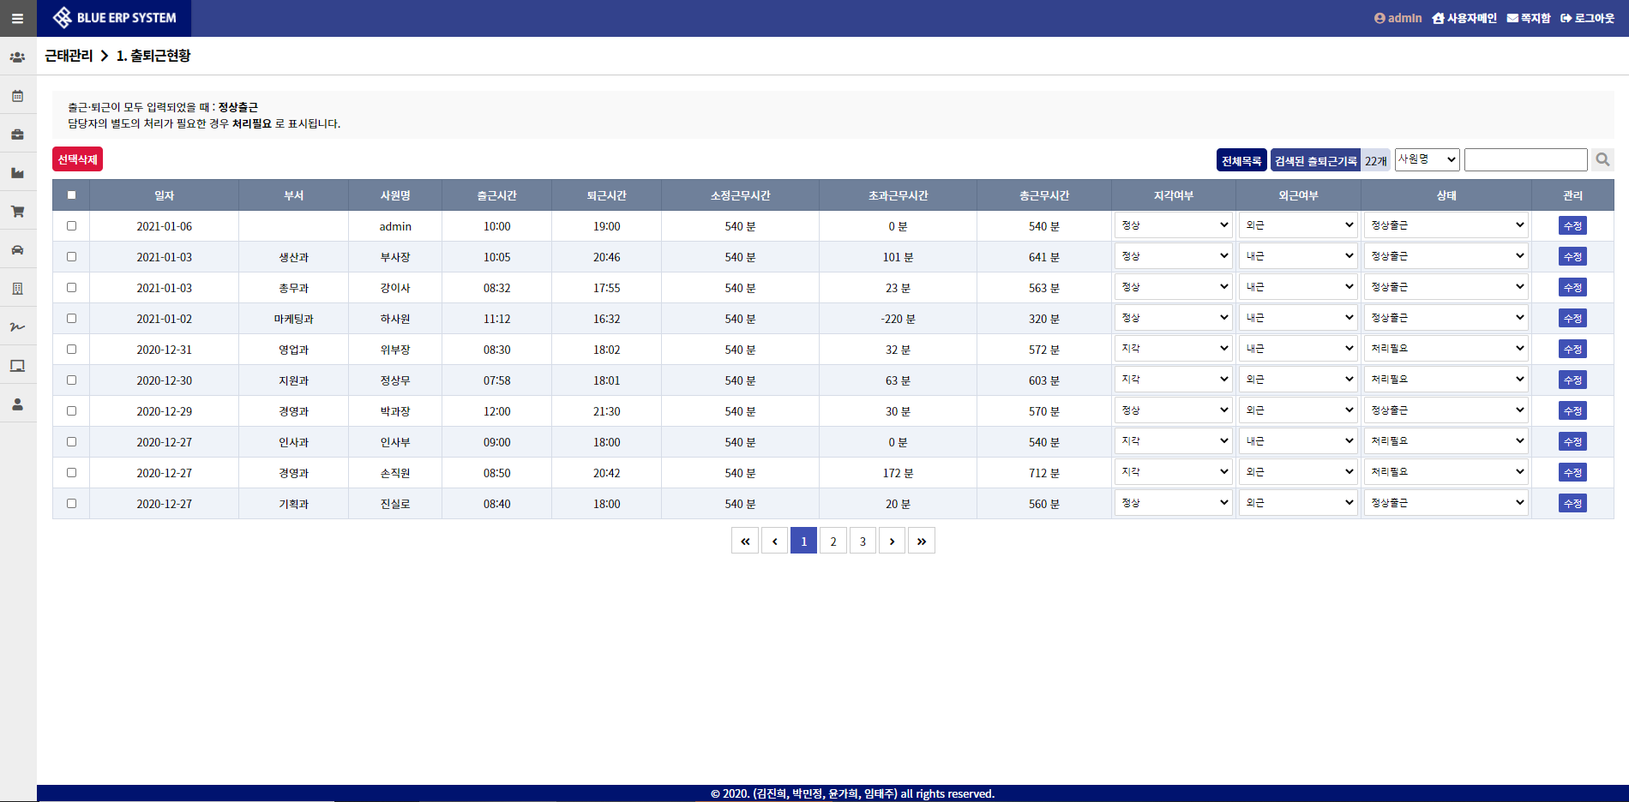
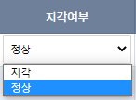
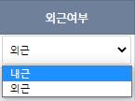
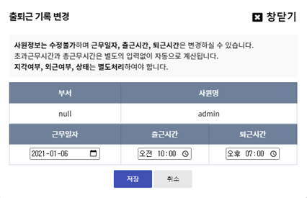
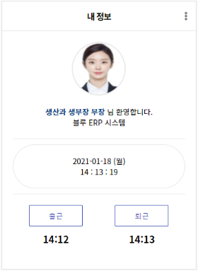
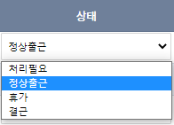
근태관리 > 출퇴근현황
1
2
3
1
출퇴근현황
2
지각여부 / 외근여부 / 상태
3
수정
사용자메인에서 출근/퇴근 선택 → 출퇴근현황 리스트로 출력
지각여부 / 외근여부/ 상태를 관리
출퇴근 기록 변경

Slide 41
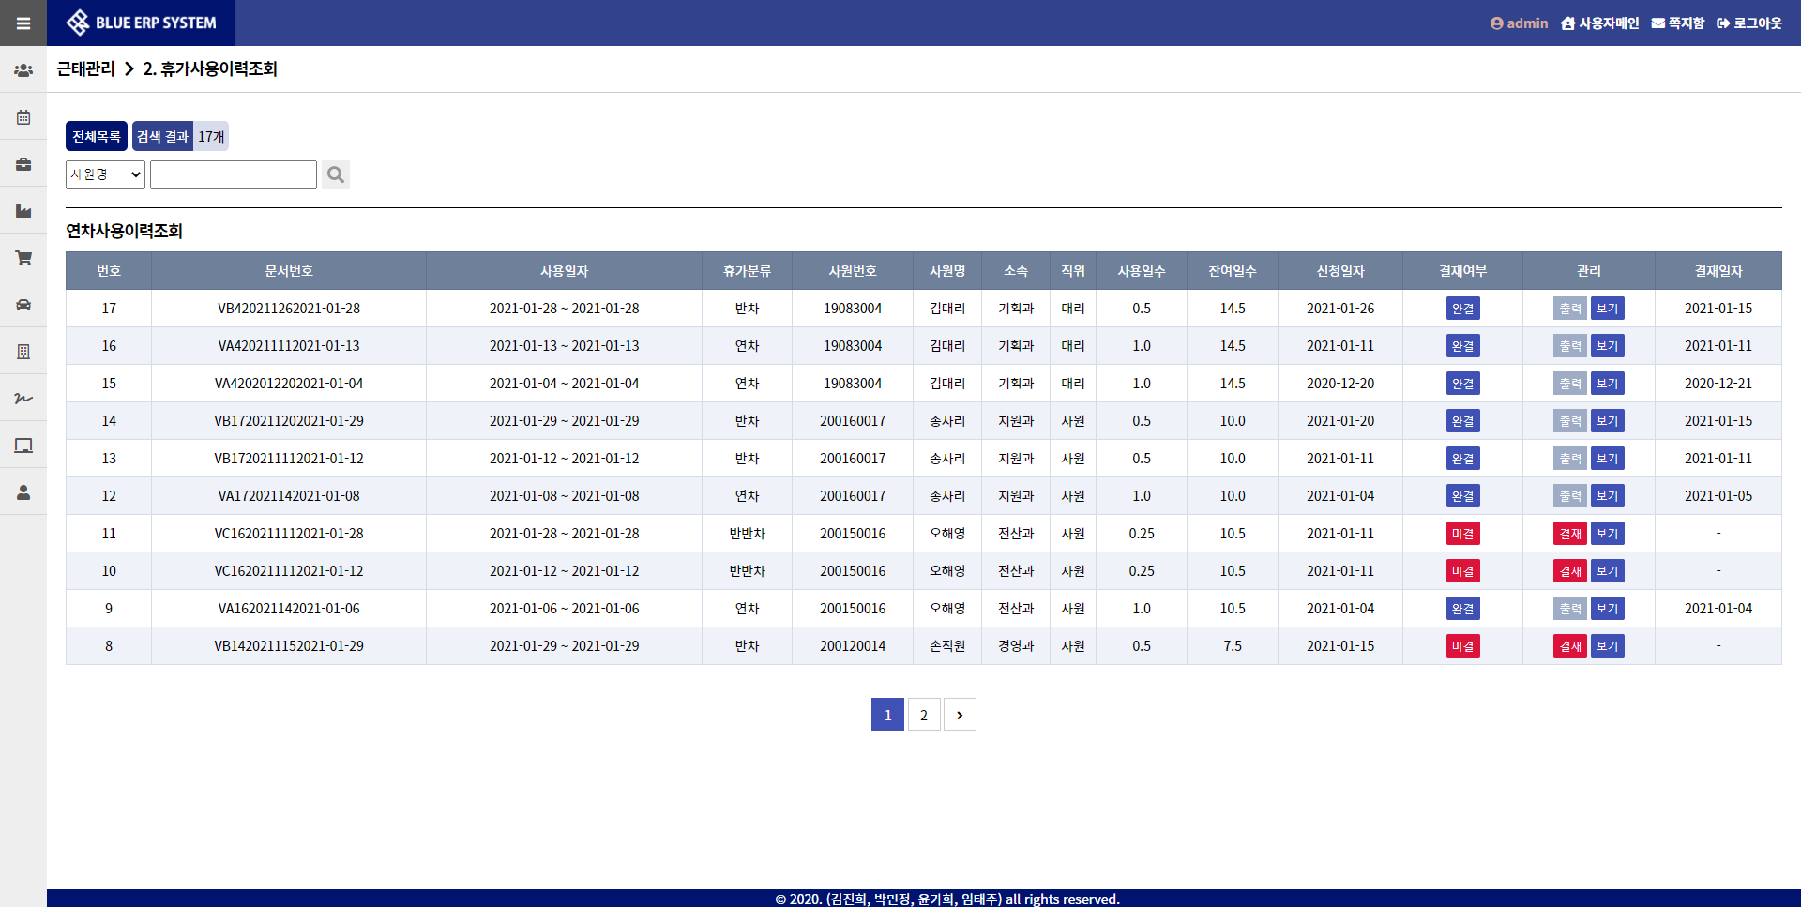
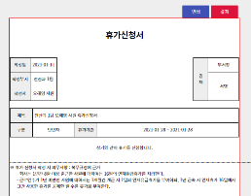


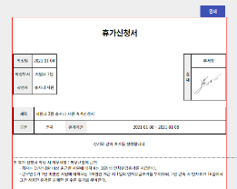
근태관리 > 휴가사용이력조회
1
검색기능
사원명, 사용일자, 결재여부, 휴가분류 등으로 검색 가능
1
2
2
관리
출력 창
미결 건의 경우 바로 결재 가능한 결재버튼과 출력창으로 이동하는 보기버튼이,
완결 건의 경우 결재버튼 대신 출력버튼과 보기버튼이 나타난다.
미결 건의 출력창 (인쇄 및 결재가능) 완결 건의 출력창 (인쇄만 가능)

Slide 42
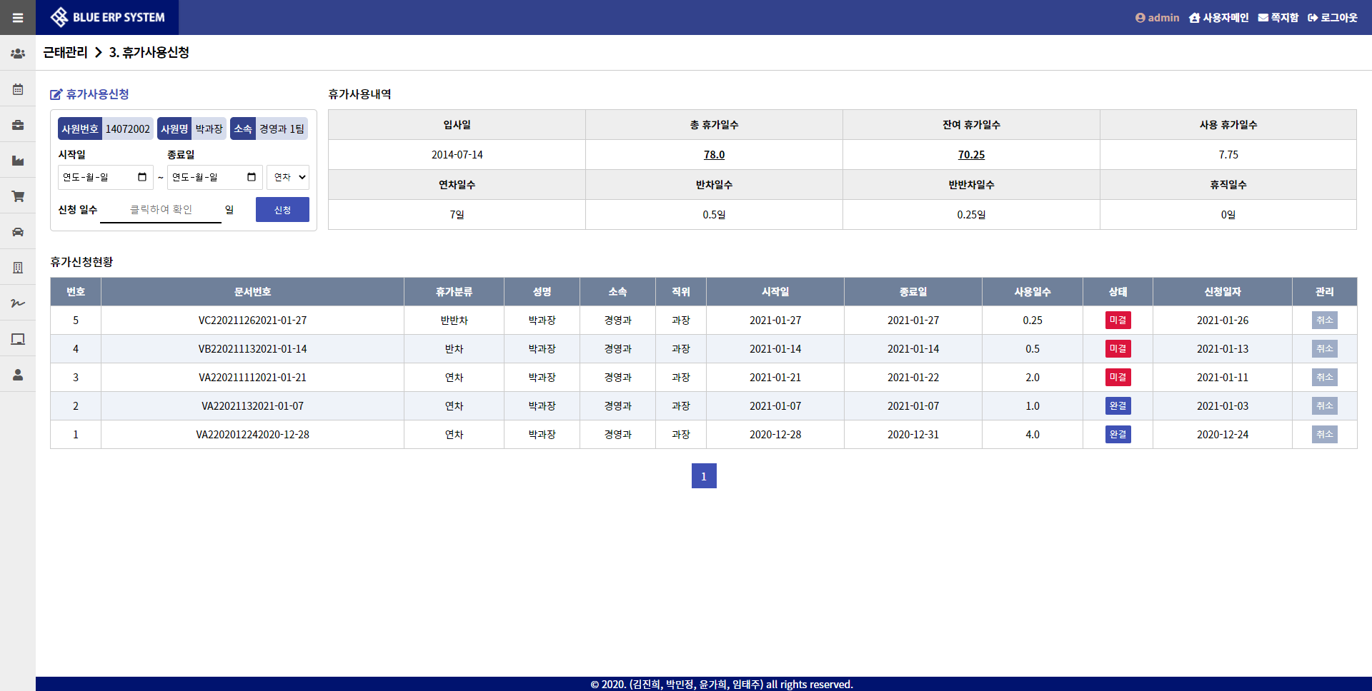
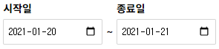
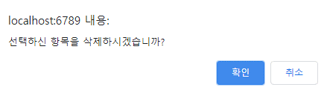
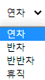
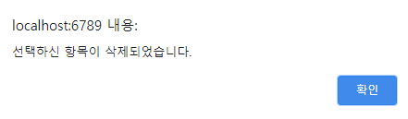
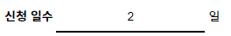
근태관리 > 휴가사용신청
1
2
1
2
휴가사용 신청
휴가신청 삭제
시작일과 종료일 설정
휴가 종류 선택
휴가 신청 일수 확인
신청 버튼을 누르면 신청 현황에 출력됨
상태가 미결일 경우 삭제 가능

Slide 43
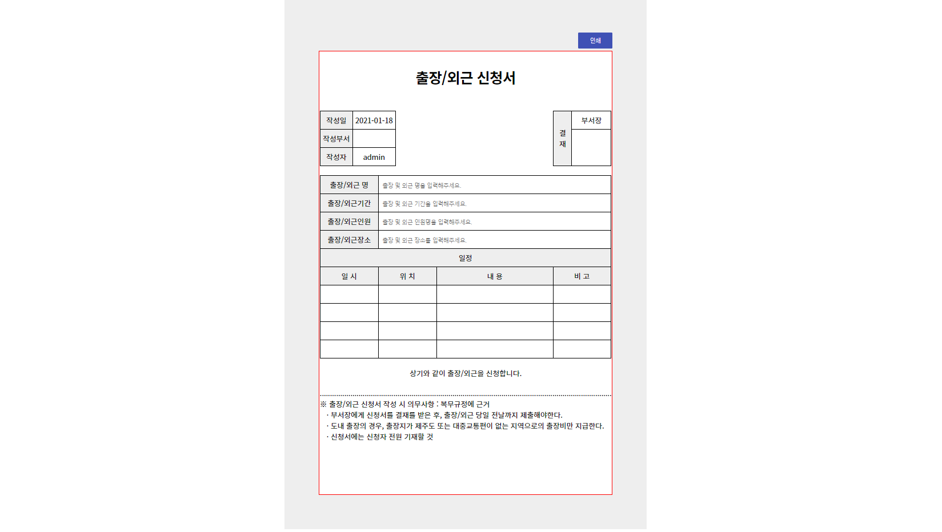
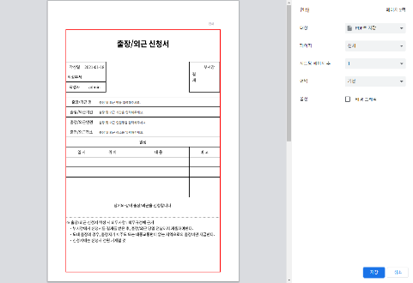
근태관리 > 출장 / 외근신청서
2
1
1
출장 / 외근 신청서
2
인쇄
출장 / 외근 신청서 양식의 내용을 입력
출장 / 외근 신청서 양식을 작성 후 인쇄

Slide 44
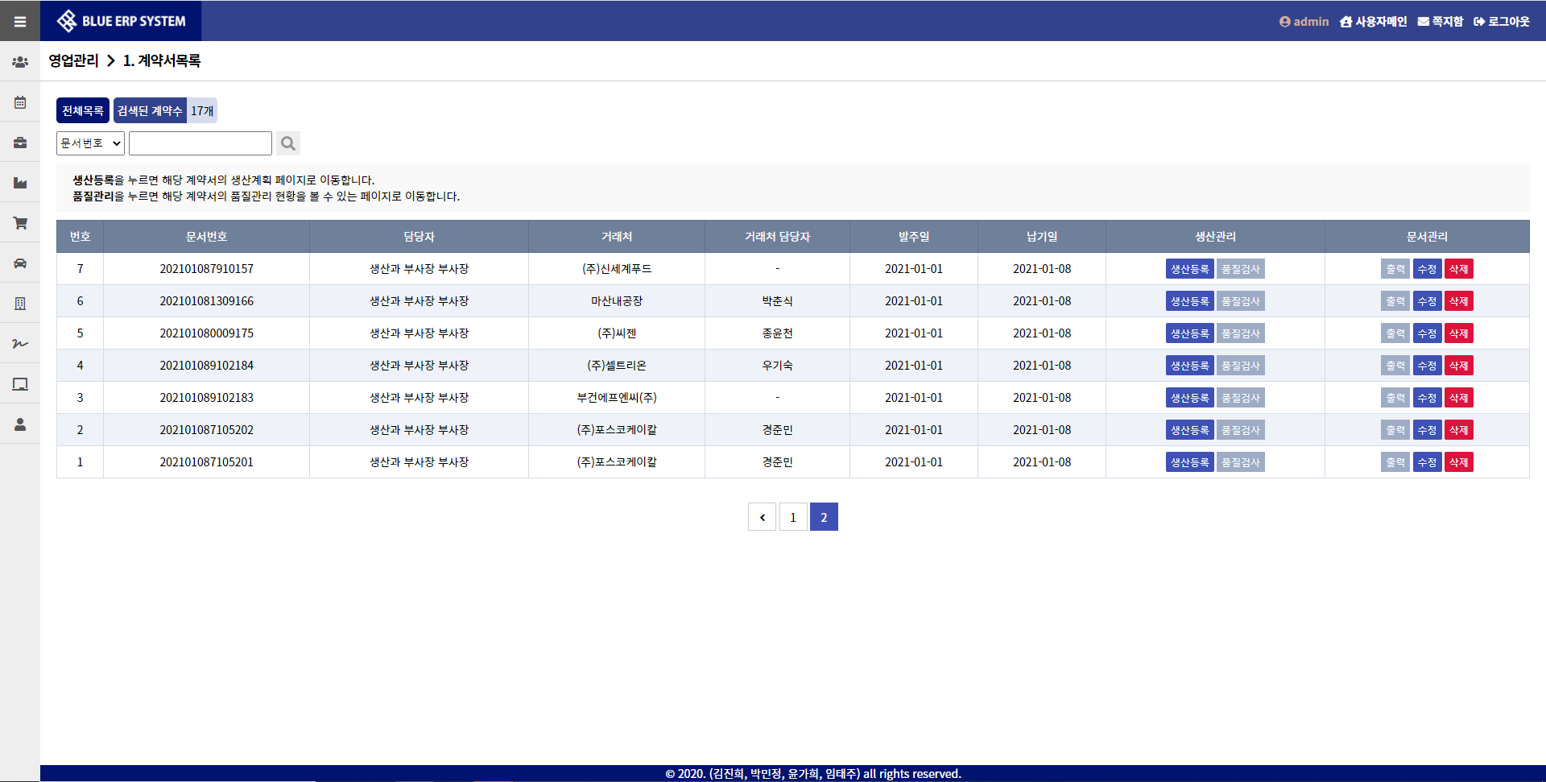
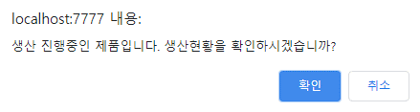
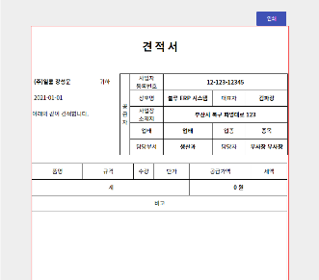
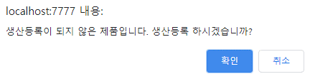
영업관리 > 계약서 목록
1
생산관리
생산등록 : 해당 계약서의 생산을 시작한다. 버튼을 누르면 생산 현황 페이지로 이동하며, 생산 등록 없이 품질검사를 시행할 수 없다. 처음 생산등록 버튼을 누른 이후에는 다음과 같은 알림창이 뜨고 페이지가 이동한다.
품질검사 : 해당 계약서의 품질검사 페이지로 이동한다. 생산등록을 하지 않았을 경우에는 다음과 같은 알림창이 뜬다.
1
2
2
견적서 출력
문서관리
출력 : 해당 견적서를 출력, 인쇄 가능.
수정 : 해당 계약서가 생산등록을 하지 않았을 경우에 한해 계약서의 수정이 가능.
삭제 : 해당 계약서의 정보를 모두 삭제.
인쇄 버튼으로 견적서 인쇄 가능

Slide 45
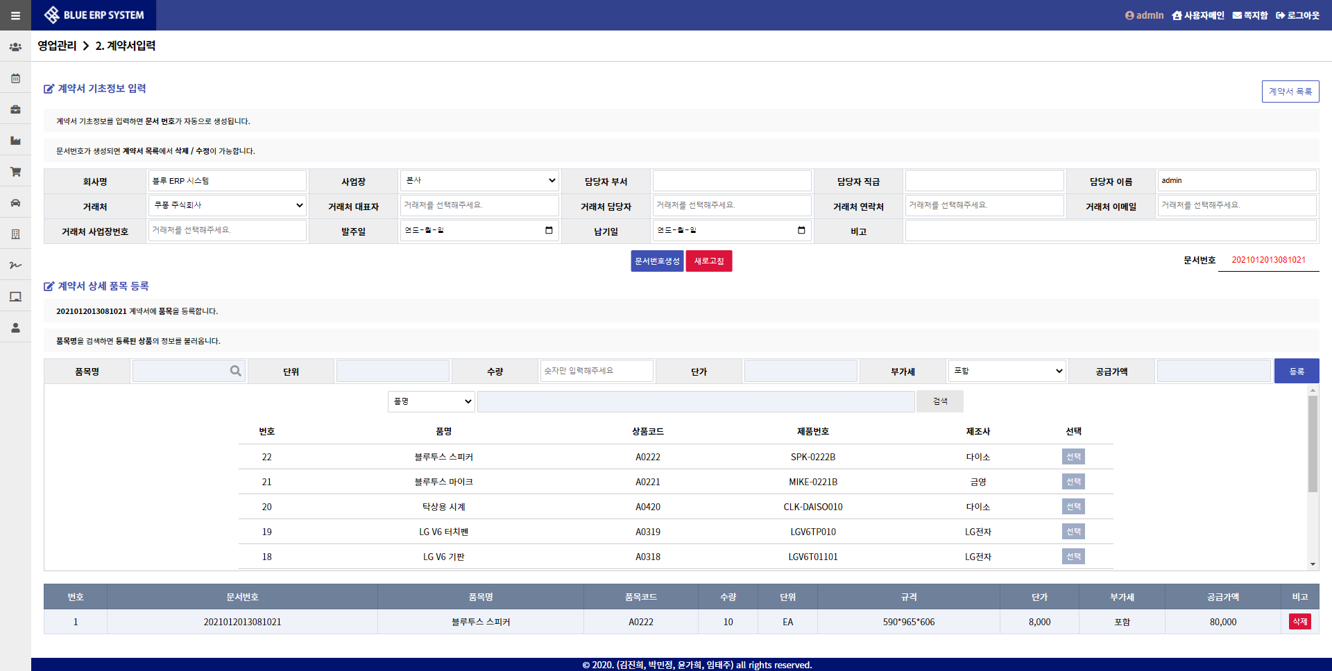
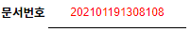
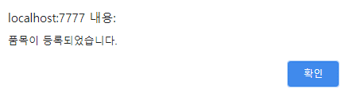
영업관리 > 계약서입력
1
3
계약서 기초정보 입력
자사의 거래 담당자에 대한 정보와 거래처에 대한 정보 및 발주일, 납기일 등을 입력.
문서번호생성 버튼을 눌러 문서번호 자동생성.
3
계약서 목록 페이지로 이동
계약서 목록 페이지로 이동합니다.
1
2
2
계약서 상세 품목 등록
품목명을 검색 후 선택 → 수량 입력, 부가세 포함여부 선택 → 등록

Slide 46
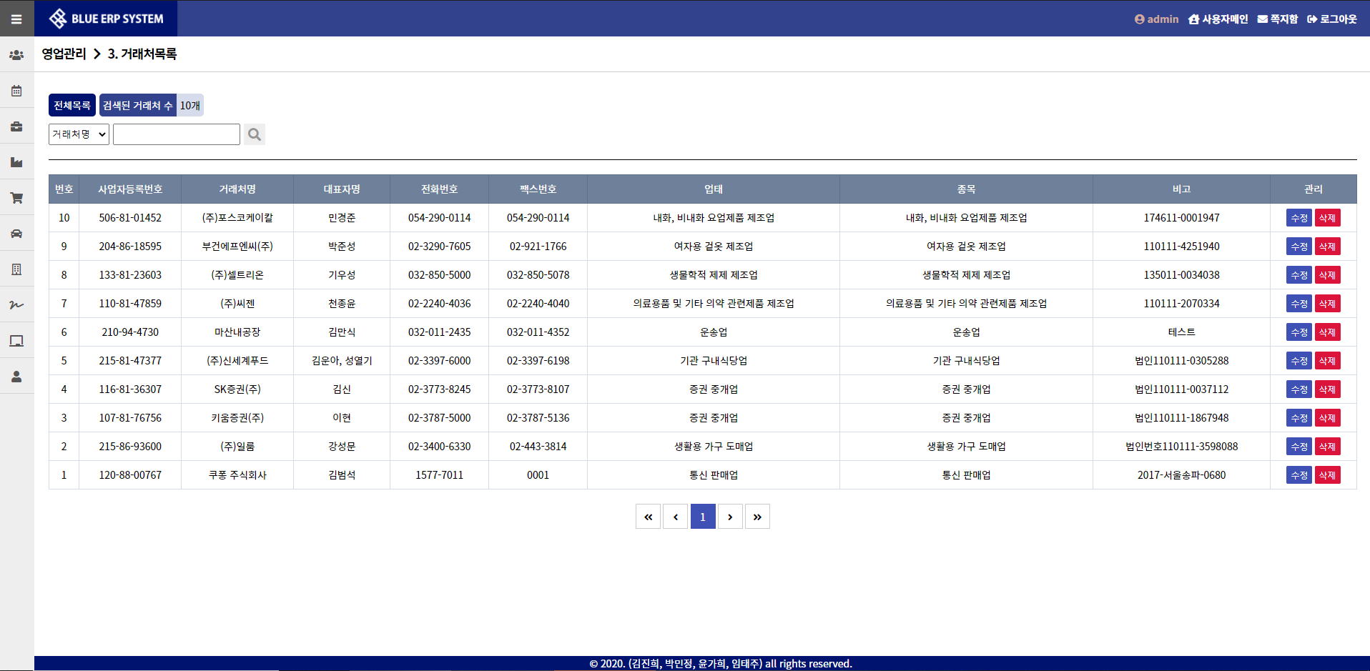
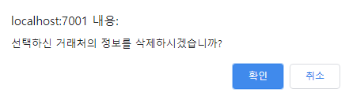
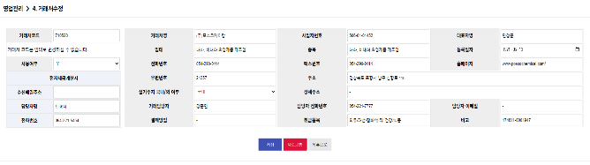
영업관리 > 거래처목록
1
3
2
1
거래처목록
영업관리 > 4. 거래처입력에서 등록된 거래처 내역을 확인.
거래처명, 대표자명, 전화번호로 검색.
2
3
관리(수정)
관리(삭제)
생성된 거래처 코드로 거래처 정보를 수정 (거래처코드는 수정불가)
등록된 거래처 정보를 삭제
46

Slide 47
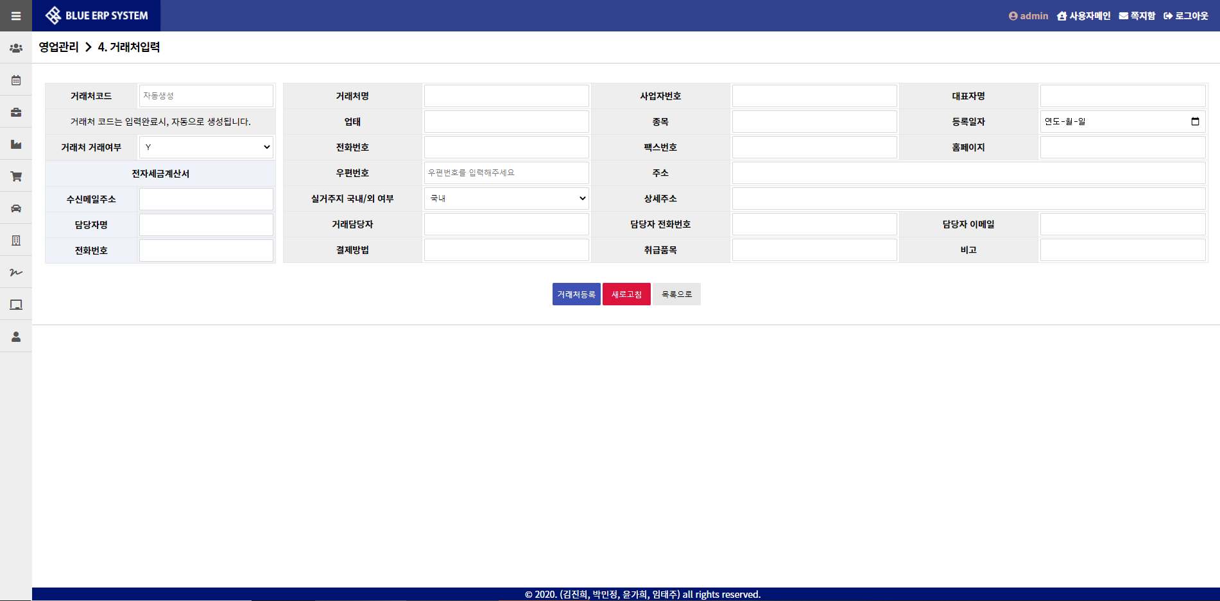

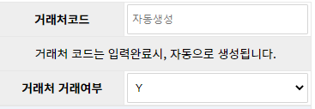
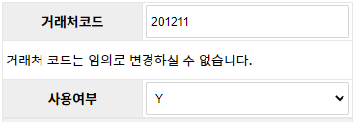
영업관리 > 거래처입력
2
1
2
1
거래처등록
거래처코드
거래처 정보 입력 후, 거래처 코드 생성과 등록 진행
거래처 정보 등록시, 자동생성 -> YY + MM + client ID ( 영업관리 > 3. 거래처 목록의 수정 화면에서 거래처코드를 확인 가능)
47

Slide 48
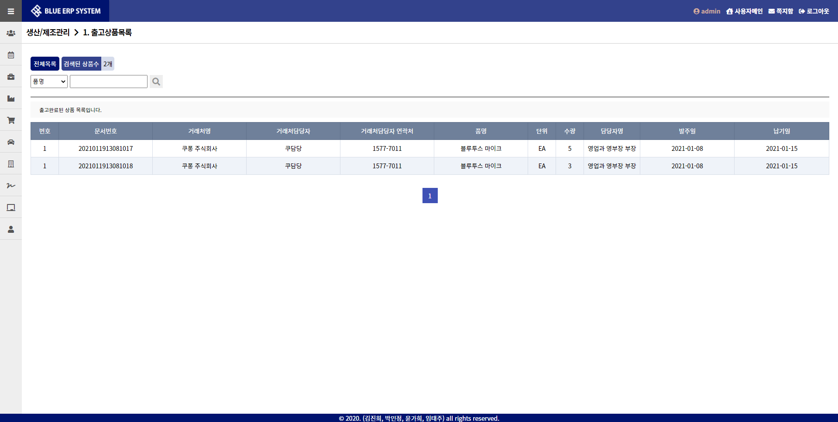
생산/제조관리 > 출고상품목록
1
1
검색
계약서에 등록 된 상품 중 품질관리를 모두 거쳐 출고가 완료된 상품들의 목록을 품명/상품코드/제조사 등으로 검색하여 출력

Slide 49
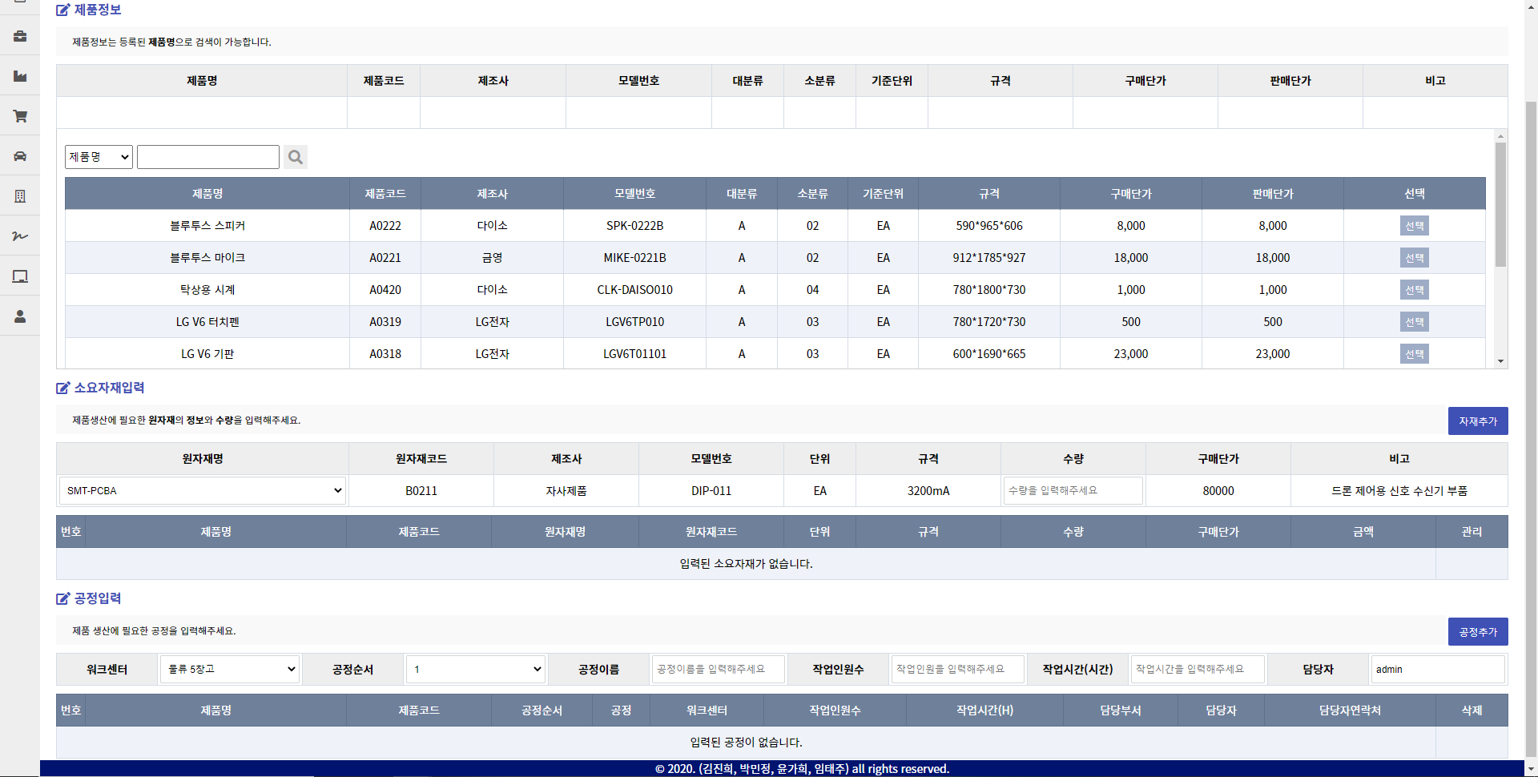
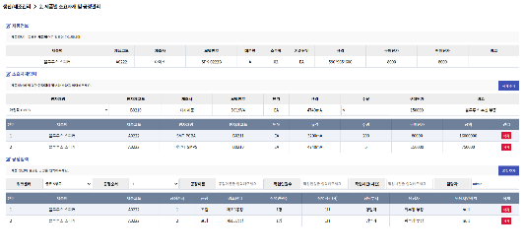
생산/제조관리 > 제품별 소요자재 및 공정관리
1
1
등록제품선택
자재 및 공정을 입력할 제품을 등록 제품들 중에 선택
2
소요자재입력
2
해당 제품에 소요되는 자재를 원자재명 옵션중에서 선택, 수량을 입력 후 자재추가버튼을 클릭하여 등록. 버튼을 누를 때마다 추가되며, 관리란에서 삭제 가능.
- 입력을 마친 화면
3
3
공정입력
제품 생산에 필요한 공정을 입력 후 버튼으로 등록. 버튼을 누를 때마다 추가되며, 관리란에서 삭제 가능.

Slide 50

생산/제조관리 > 상품목록
1
검색
등록된 상품을 품명/상품코드/제조사 등으로 검색하여 목록을 출력함.
1
2
2
관리
수정 : 버튼을 누르면 상품 정보를 수정할 수 있는 페이지로 이동
삭제 : 해당 상품의 정보를 모두 삭제

Slide 51


생산/제조관리 > 상품정보입력
1
1
상품정보입력
2
상단에 정보를 입력 후 정보입력 버튼을 눌러 데이터베이스에 저장.
상품정보수정 페이지
2
관리
1. 수정 : 수정 버튼을 누르면 해당 상품정보 페이지로 이동, 상품정보를 불러와 수정 가능
2. 삭제 : 해당 상품의 정보를 삭제.

Slide 52




생산/제조관리 > 워크센터관리
1
1
워크센터 담당자 검색
2
사원명으로 검색하여 선택 가능
3
3
워크센터 삭제
삭제버튼으로 삭제 가능
2
센터등록 / 새로고침
정보입력 후 ‘센터등록’ 버튼을 누르면
아래에 목록으로 출력.
‘새로고침’을 누르면 입력 정보 초기화

Slide 53

영업관리 > 생산등록
1
1
생산등록
해당 계약서의 주요 내용과 계약서 품목에 대한 공정별 진행 상태, 출고 여부를 표시

Slide 54

영업관리 > 품질검사
1
2
1
2
품질검사
출고여부
해당 계약서의 주요 내용을 표시하고 계약서 품목에 대한 공정별 품질검사 결과 또는 여부를 FAIL / PASS로 선택함.
제품에 대한 공정이 모두 PASS가 되면 자동으로 출고여부가 ‘미출고＇에서 ‘출고완료＇로 변경됨. 출고완료 된 제품은 출고상품목록 페이지에서도 확인 가능.

Slide 55


구매관리 > 구매요청서 작성
1
3
구매요청 새로고침
1
구매요청 품목 선택
작성 중인 항목을 초기화
매월 부서별로 구매요청서를 작성.
구매요청 품목 선택 시, 구매요청 할 품목에 대한 단위, 단가 자동입력
2
3
4
4
구매요청 품목 삭제
미결상태에 한해서 구매요청한 품목 삭제 가능. 이미 완결 되었을 경우 ’수정불가’ 로 표시 됨.
2
구매요청
구매 요청할 품목을 해당 구매요청서에 업데이트

Slide 56



구매관리 > 구매요청서 목록
2
1
출력 창
미결 건의 출력창 (인쇄 및 결재가능) 완결 건의 출력창 (인쇄만 가능)
1
2
구매요청서 상세페이지
관리
제목을 클릭하면 해당 구매요청서의 상세페이지로 이동
미결 건의 경우 바로 결재 가능한 결재버튼과 출력창으로 이동하는 보기버튼이,
완결건의 경우 결재버튼 대신 출력버튼과 보기버튼이 나타난다.

Slide 57

법인차량관리 > 법인차량관리
1
2
3
1
차량등록
법인차량 정보 등록
3
일지작성 / 수정
일지작성 : 해당 차량의 운행일지 작성으로 이동
수정 : 해당 차량의 정보 수정
2
검색
등록된 법인차량목록에서 차량번호, 차종 등으로 차량 검색 가능
57

Slide 58

법인차량관리 > 법인차량운행일지
1
1
일지등록
법인차량관리> 1. 법인차량관리에서 선택된 차량의 운행일지를 등록
2
3
2
차량목록
법인차량관리> 1. 법인차량관리 페이지로 이동
3
법인차량운행일지
차량별 등록된 일지 내역을 목록으로 표시, 관리란에서 수정 버튼으로 일지 수정 가능.
58

Slide 59

회사정보관리 > 회사기초정보입력
1
회사기초정보입력
ERP를 사용하고 있는 회사에 대한 기초정보들을 입력하여 등록.
회사의 기초 정보 외에도 메인사이트에 표시되는 헤더의 메뉴 이름과 메인 텍스트, 카피라이트를 등록할 수 있음.
1

Slide 60





전자결재관리 > 미결함
1
2
3
4
1
구매요청서
3
4
각 부서의 월별 미결 구매요청서 내역
결재
보기
1
결재 승인 → 전자결재관리 > 2. 완결함
요청서의 내용 확인과 결재 및 인쇄 가능
3
2
2
휴가신청서
전 직원의 미결 휴가신청서 내역

Slide 61



전자결재관리 > 완결함
1
2
3
3
출력 / 보기
1
구매요청서
결재된 요청서 폼을 확인하고 인쇄
각 부서의 월별 완결 구매요청서 내역
2
휴가신청서
전 직원의 완결 휴가신청서 내역

Slide 62

게시판관리 > 게시판목록
3
수정
게시물 수정 (작성자, 관리자만 수정 가능)
1
2
3
4
1
2
4
게시판 목록
게시물 제목
글쓰기
게시판 목록의 제목 클릭 시, 해당 게시판으로 이동
게시물 제목 클릭 시, 해당 게시물로 이동
게시물 작성 페이지로 이동
62

Slide 63










게시판관리 > 게시판관리
1
2
3
1
게시판생성
2
게시판 정렬 버튼
설정 조건에 따라 각 부서의 게시판을 생성
게시판의 순서를 이동 → 사용자 게시판 순서 변경
3
게시판 수정 / 삭제
선택 게시판을 수정 또는 삭제

Slide 64





게시판관리 > 게시글쓰기
1
등록
게시물 제목, 내용, 첨부파일 등록
2
3
1
2
게시글 분류
3
비밀글
게시물 분류 선택
게시물 공개 여부 선택
64

Slide 65





게시판관리 > 게시글보기
1
등록
게시물 댓글 등록
2
삭제
댓글 삭제 ( 작성자, 관리자만 가능)
2
3
3
댓글
대댓글 등록
1
65

Slide 66


사용자정보관리 > 내정보 관리
4
1
4
비밀번호 변경
내용저장
팝업창에서 비밀번호 변경 가능
변경된 내 정보를 저장
2
새로고침
변경된 내용을 초기화하고 이전의 정보로 되돌아감.
1
2
3
3
부서의 사원목록
자신이 속한 부서의 사원 목록을 보여줌.

Slide 67



쪽지함 > 받은 쪽지 보관함
1
받은 쪽지 보관함
2
받은 쪽지에 대한 정보를 리스트로 출력
1
3
4
2
쪽지 쓰기
3
쪽지 읽기
4
읽음표시
필요한 정보 입력 후, 쪽지 전송
쪽지제목 클릭 > 쪽지읽기 팝업창 띄움
쪽지내용을 읽었을 경우 글자 굵기를 ‘보통’으로 변경

Slide 68

쪽지함 > 보낸 쪽지 보관함
1
보낸 쪽지 보관함
1
보낸쪽지 버튼 > 보낸 쪽지보관함으로 이동

Slide 69

쪽지함 > 쪽지 보내기
1
1
받는사람 검색
사원 이름을 검색하여 받는사람을 선택
2
관리자에게 보내기
관리자에게 쪽지 전송 >
전송 후, 보낸 쪽지 보관함으로 이동
3
쪽지 보내기
선택한 받는사람에게 쪽지 전송 >
전송 후, 보낸 쪽지 보관함으로 이동
2
3

Slide 70

04.백엔드
4-3.컨트롤러주소설계
아래의 링크에서 컨트롤러 주소 설계의 자세한 내용 확인이 가능합니다.
구글 스프레드 시트 링크

Slide 71
05. 후기
프로젝트를 마치며 -
임태주
프로젝트를 개발한 2달 반 동안 스스로 할 수 있는 최대한의 노력과 정성을 쏟았다고 생각합니다.
개발환경설정부터 DB설계, 프론트엔드, 백엔드 그리고 버그테스트까지
개발의 시작과 끝을 직접 경험한 것에 너무나 감사한 시간이었습니다.
서투르고 부족한 저의 디렉션에도 잘 이해해주시고 긍정적으로 피드백해주신 조원들에게 너무나 감사합니다.
이번 프로젝트를 통해 조원들과 협력하여 프로그래밍 능력을 성장시킬 수 있는 뜻 깊은 시간이었습니다.
기획부터 구성까지 각자의 아이디어와 토론으로 의견을 종합하여 진행하였고 서로의 피드백으로 결과물을 완성할 수 있었습니다.
다른 조원들의 색다른 아이디어에 저 역시도 많은 공부를 할 수 있는 시간이었고
그로 인해 프로그램 능력이 더욱 성장할 수 있는 계기가 되었습니다.
김진희
윤가희
팀 프로젝트에 참여한 것이 저에게는 여러 방면에서 많은 공부가 되었습니다.
토론과 협의를 통해 프로젝트의 방향이 잡히고 결과물이 만들어지는 것을 경험하게 되었고,
혼자서는 하기 힘들었을 부분이나 미처 발견하지 못했던 미흡한 부분들이 조원들의 도움으로 완성되는 것을 경험했습니다.
함께하는 작업의 지향점과 조원으로서의 책임감을 조금이나마 알게 된 의미 있는 시간이었습니다.
이번 프로젝트는 많은 것들을 경험하고 실력을 쌓을 수 있는 시간이었습니다.
개발의 전 과정에 모든 조원들이 의견을 내고 부족한 곳은 고쳐 나갔기에 좋은 결과물을 낼 수 있었다고 생각합니다.
부족한 실력임에도 처음부터 끝까지 버틸 수 있도록 많은 도움을 주신 조원 분들께 감사드립니다.
누구 하나 빠지지 않고 성실히 임해 주셔서 저도 열심히 할 수 있었습니다. 정말 감사드립니다.
박민정
GitHub에서 프로젝트 소스코드 확인이 가능합니다
https://github.com/TaeJooLim/PPT.git

Slide 72
06.QnA

